Slide 1
邵阳一中 实习队简报

Slide 2
目录
01
02
运动会
篮球赛
03
04
05
广播体操
课间活动
课堂活动

Slide 3
01.运动会
运动会现场展示

Slide 4
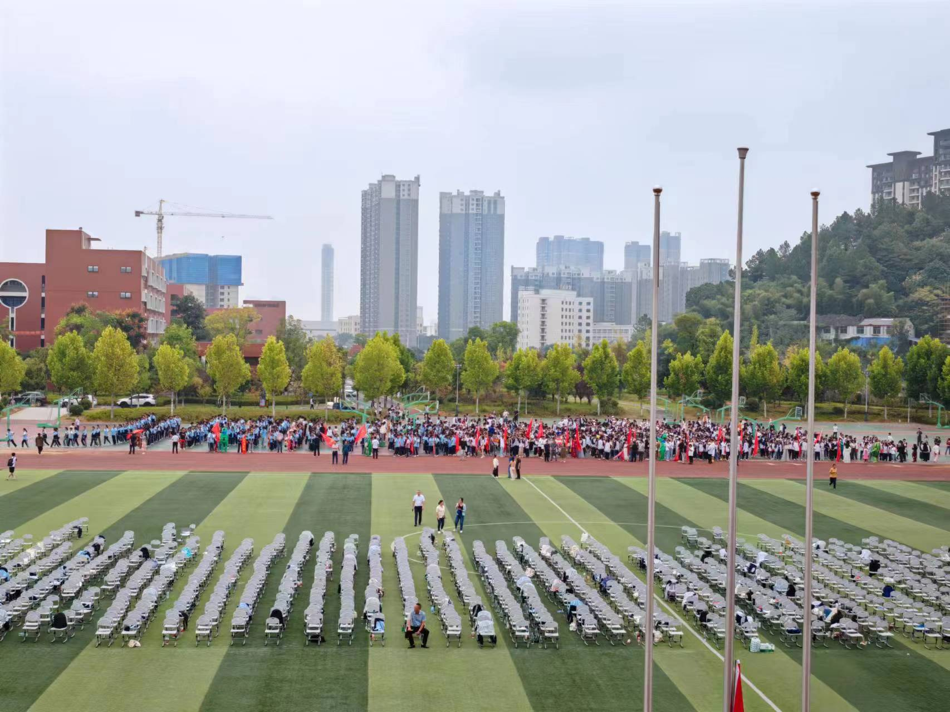
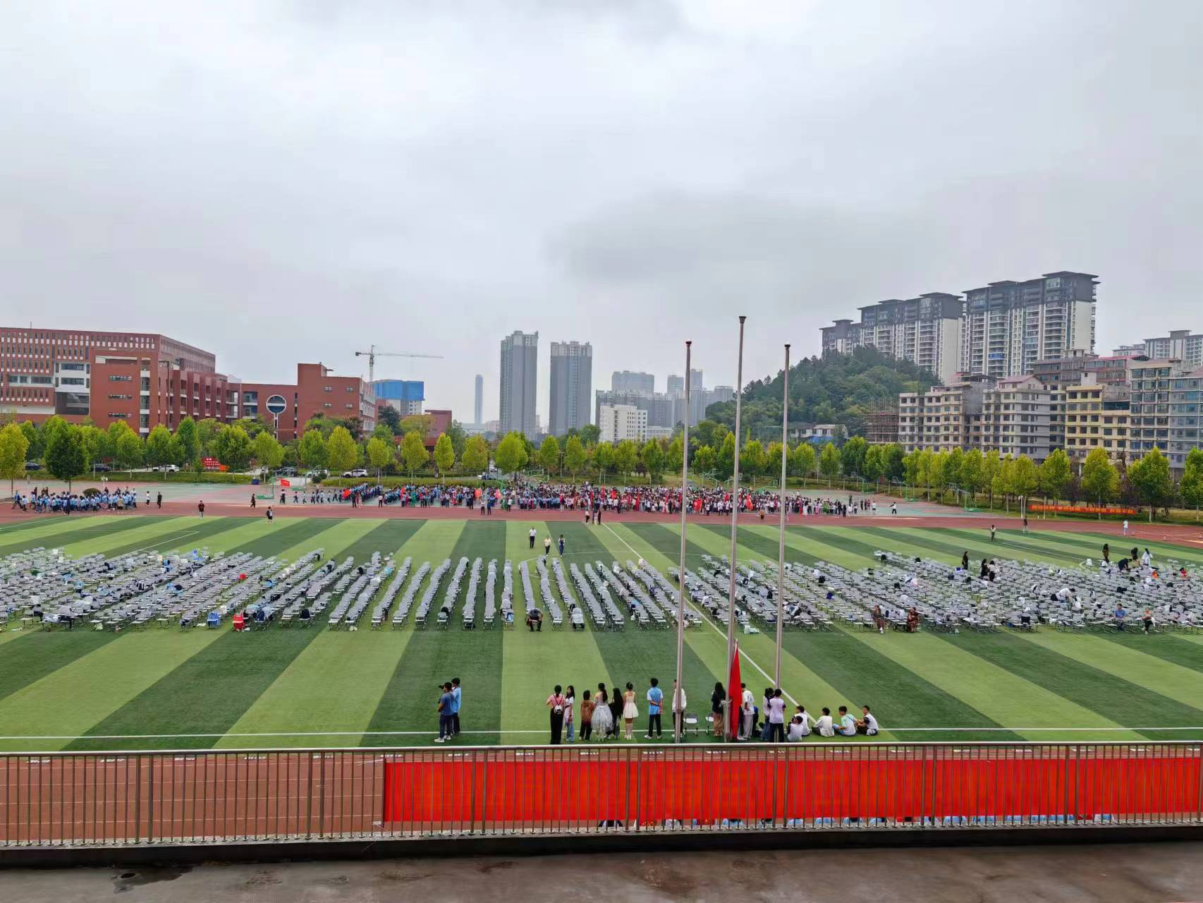
01.运动会
为了提升同学们的个人身体素质，强健体魄，学校举办了运动会。不仅丰富了同学们的业余生活，也活跃了校园氛围。
运动会开始啦！
开幕式进行中……

Slide 5
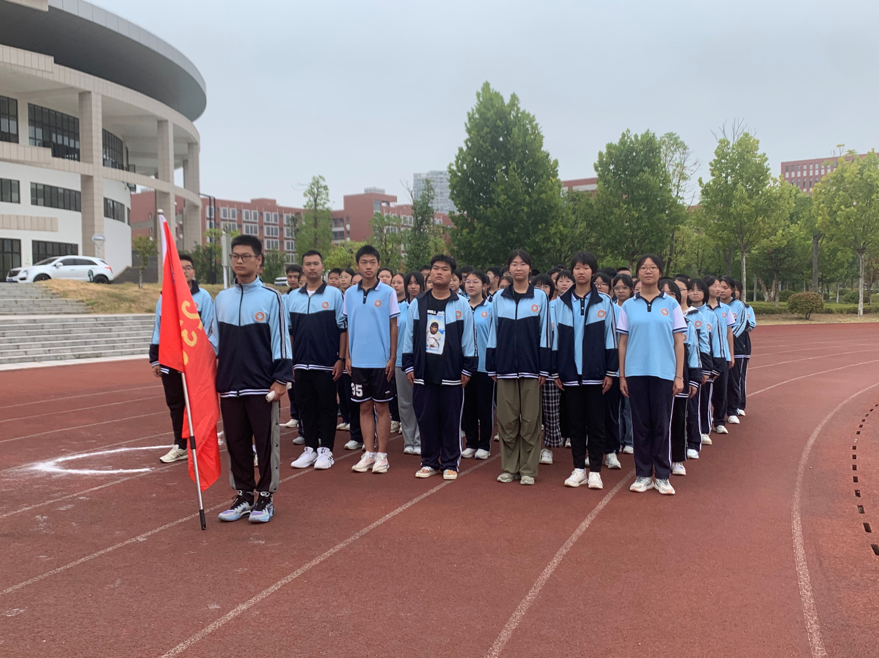
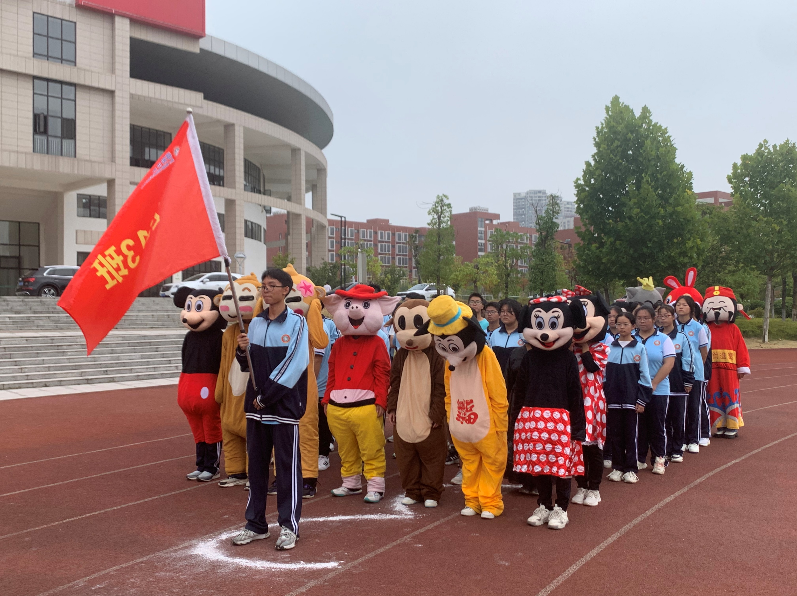
运动会
班级入场
同学们展示着各自班级的特色

Slide 6
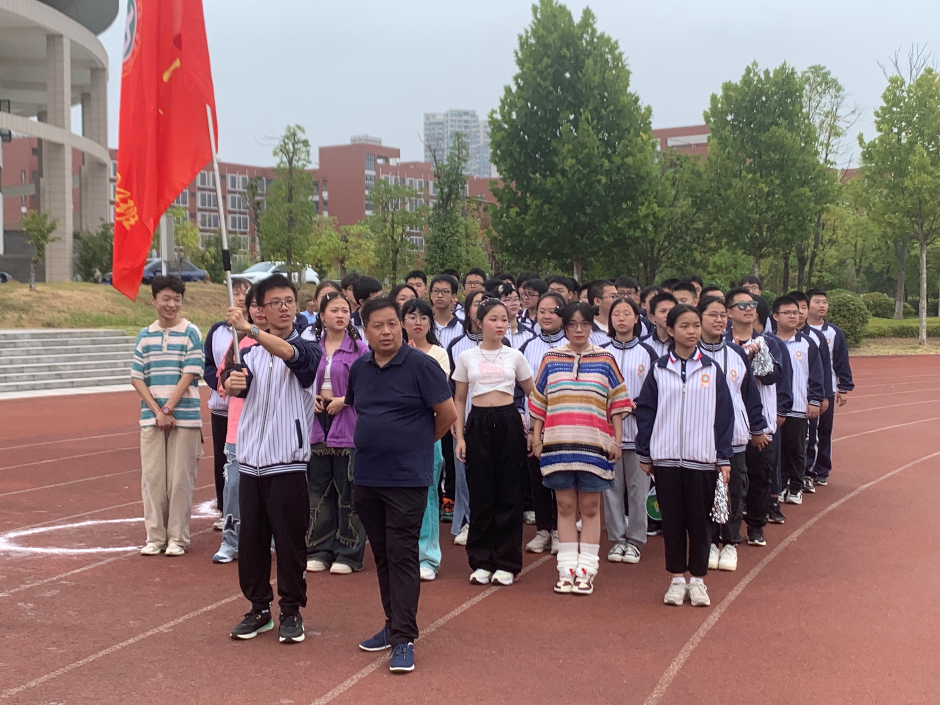
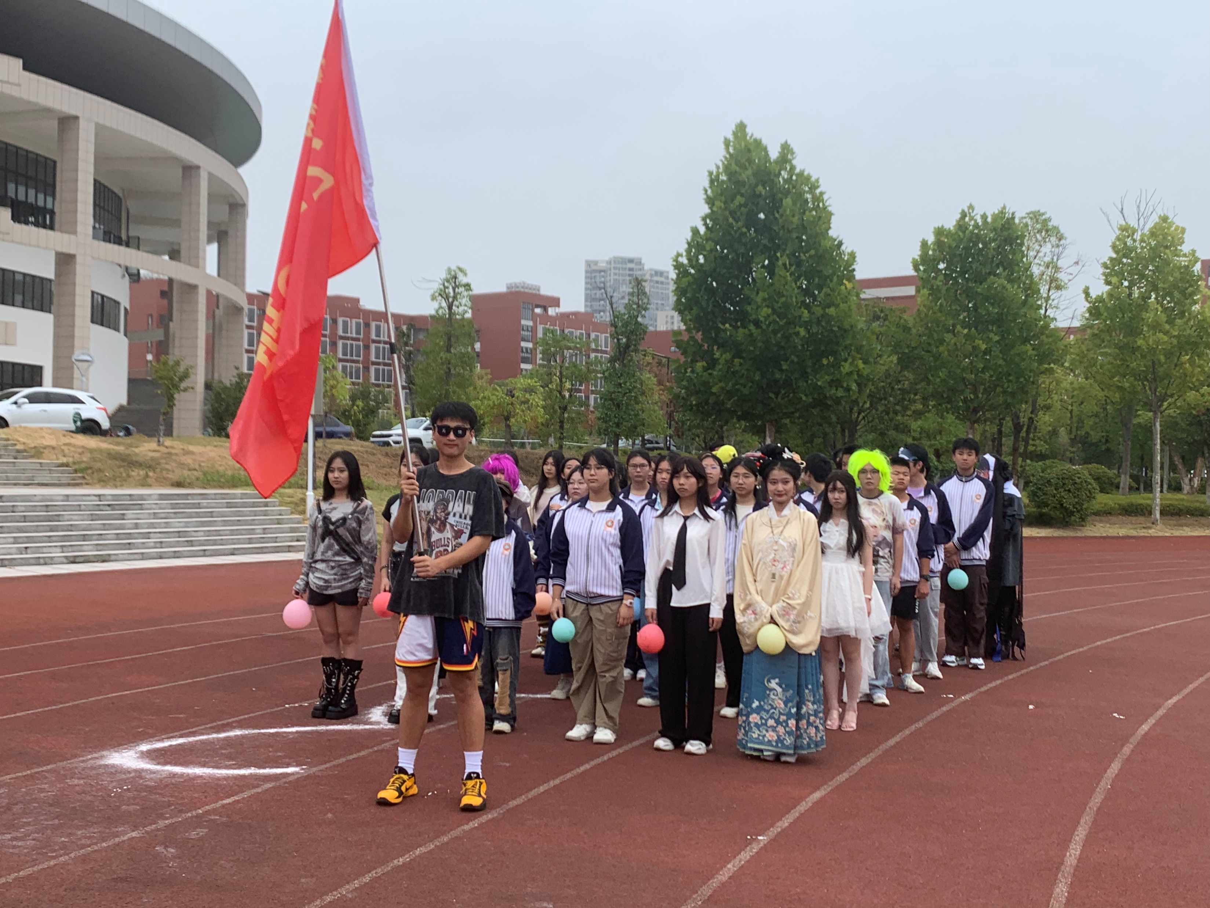
运动会
班级入场
各个班级都非常的有特色

Slide 7
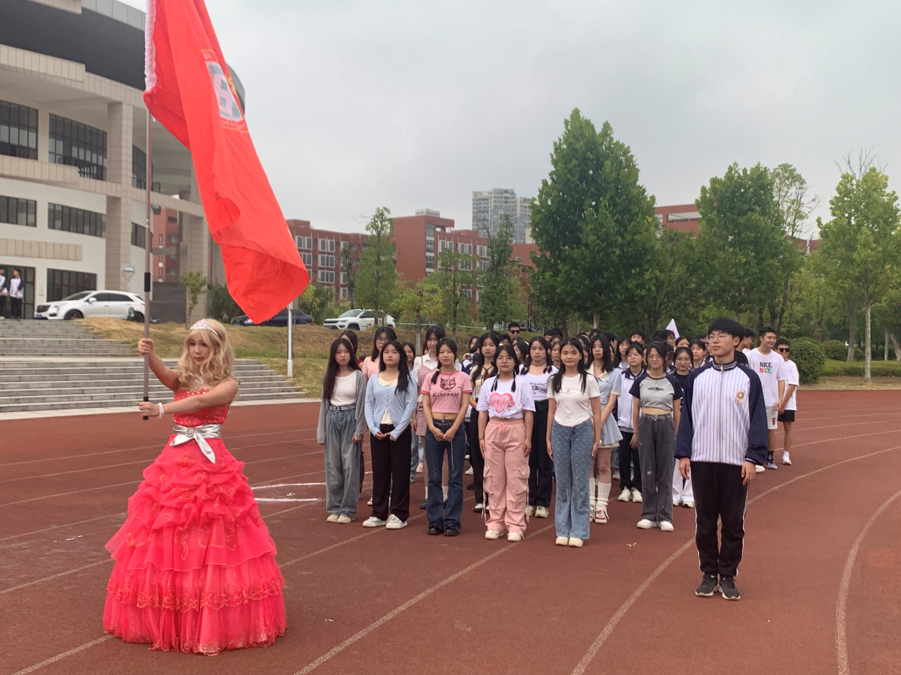
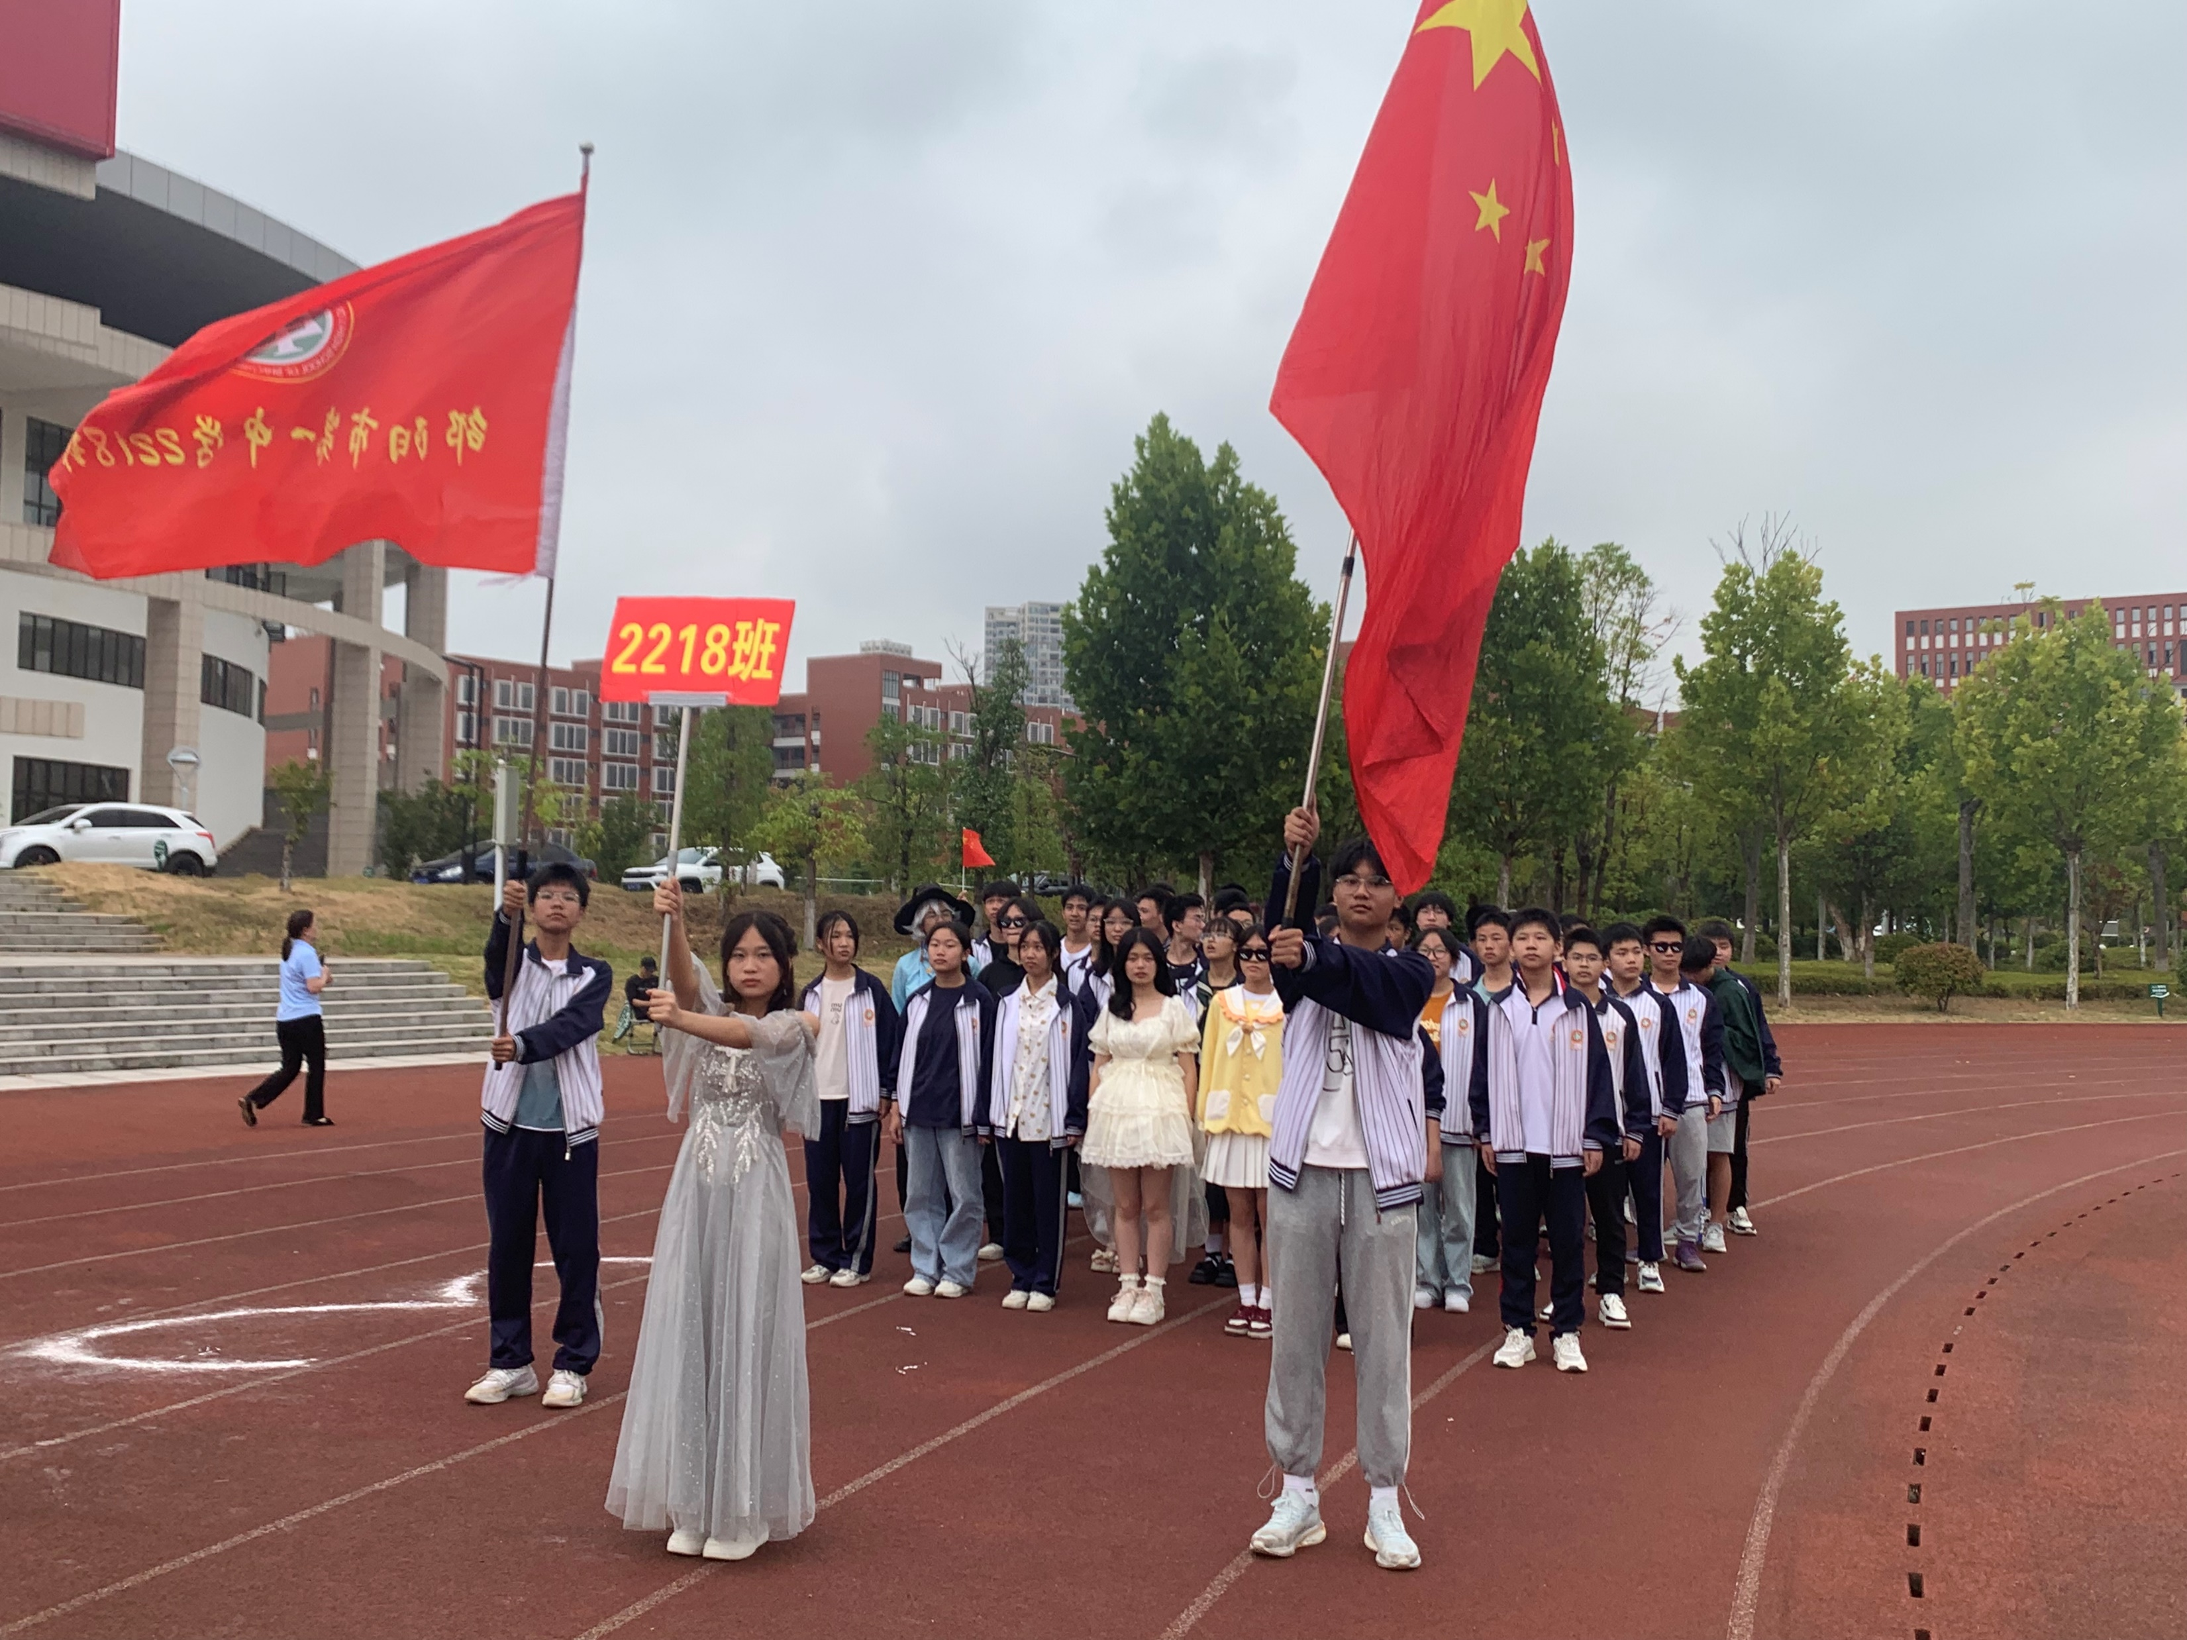
运动会
班级入场
他们自信的展示着属于他们年纪的特点

Slide 8
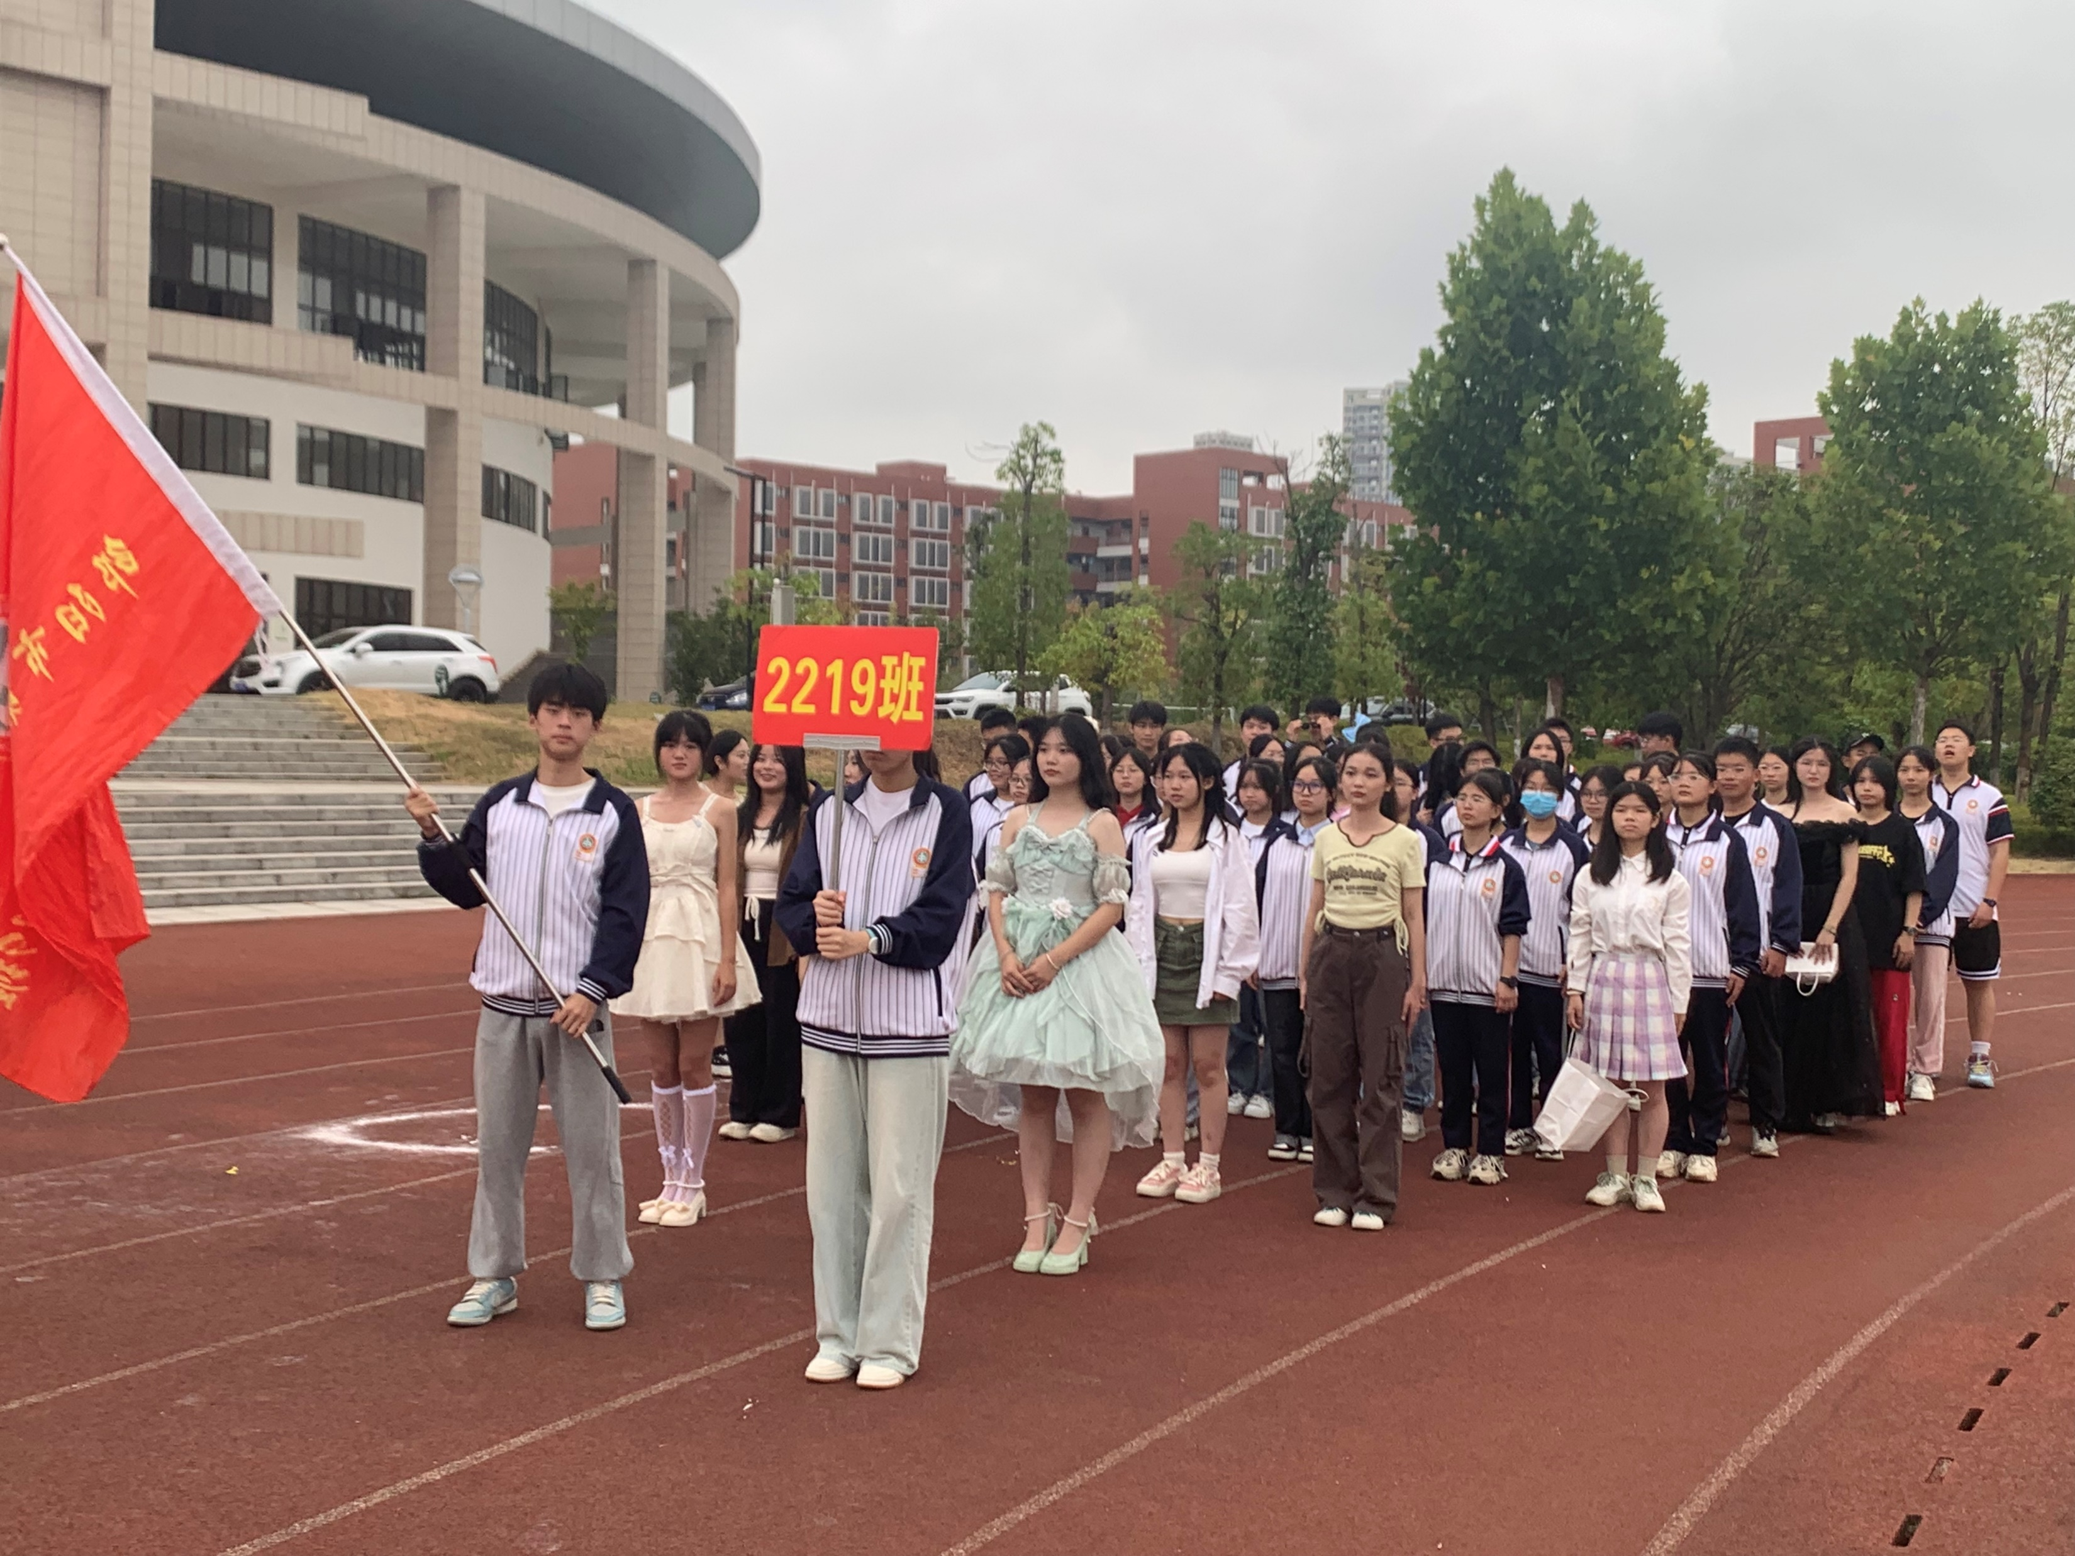
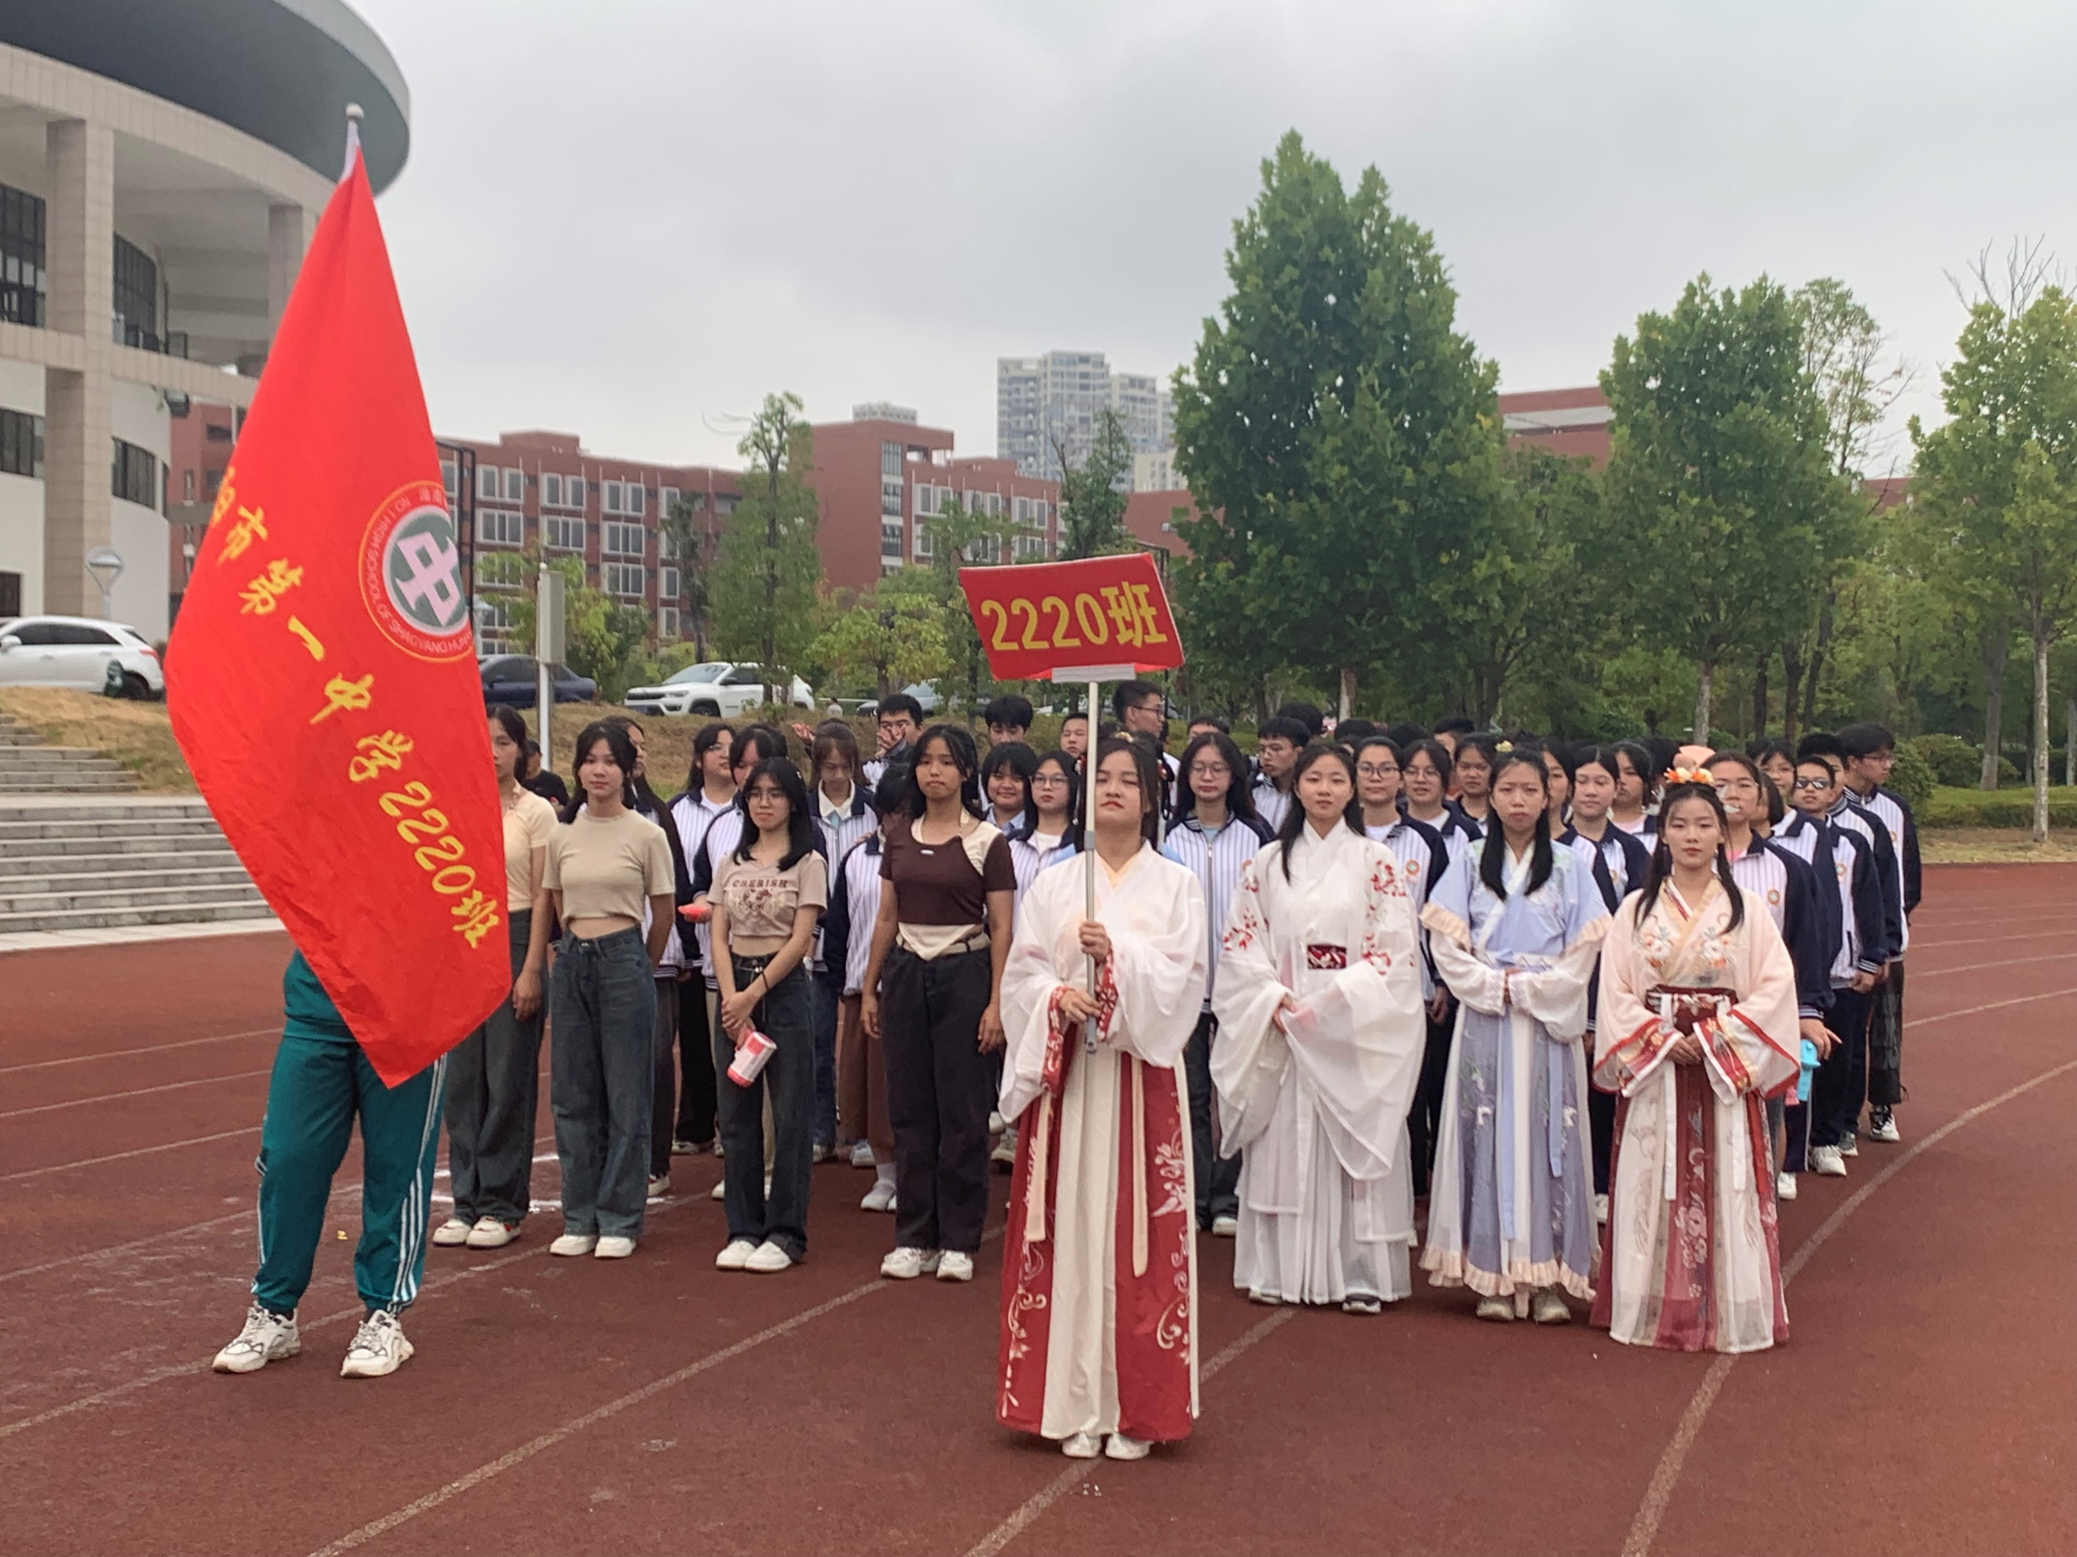
运动会
班级入场
青春洋溢在操场上，期待他们的精彩表现

Slide 9
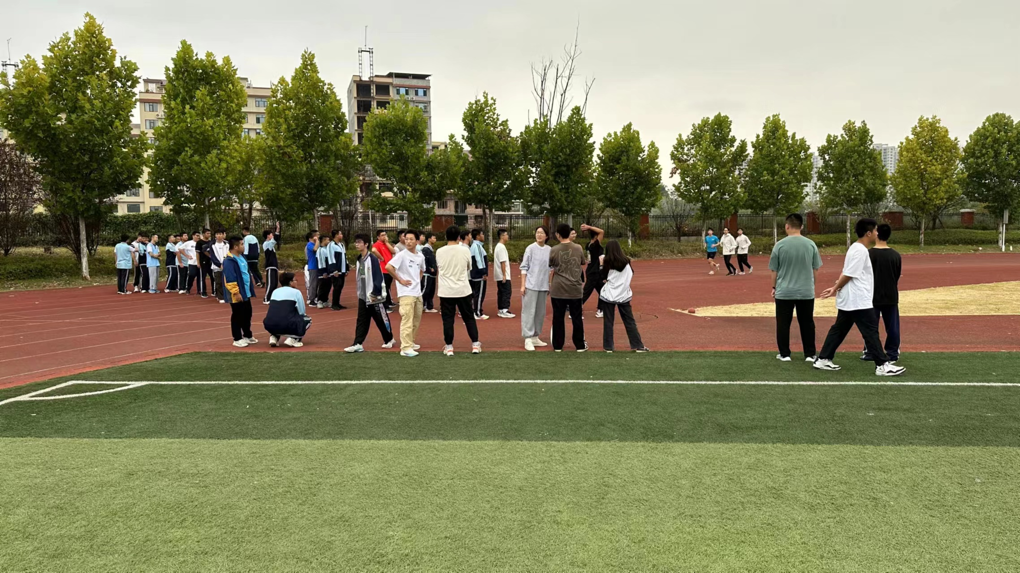
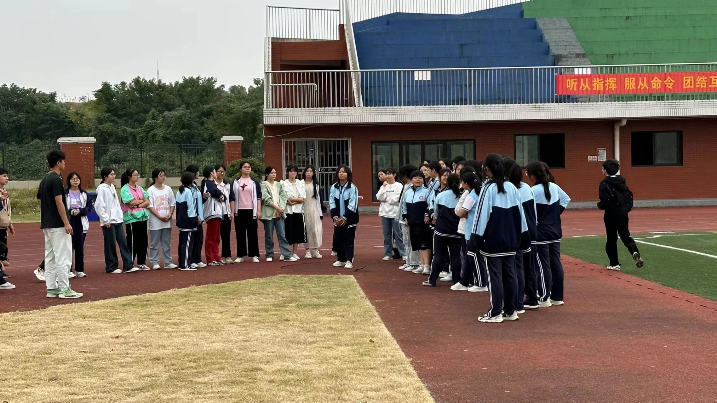
运动会
比赛现场
实心球的比赛现场，大家非常积极紧张的准备着….
女生组
男生组

Slide 10
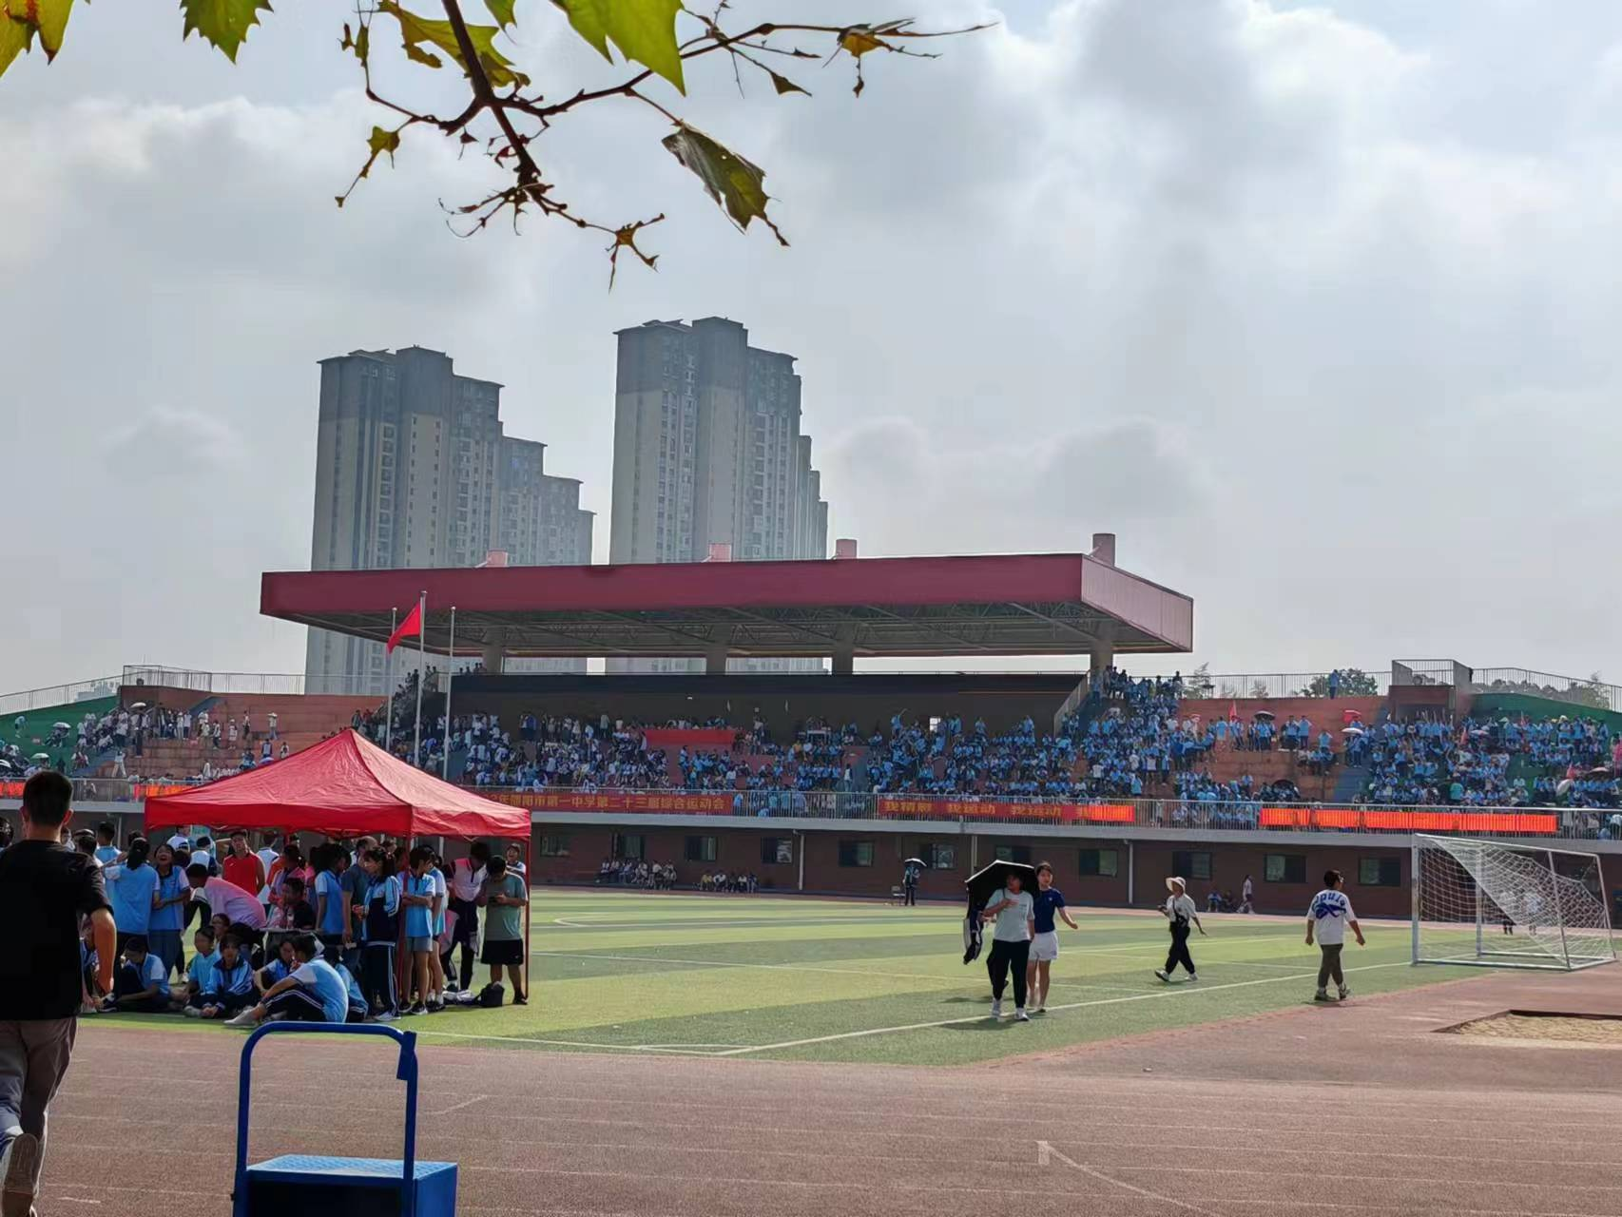
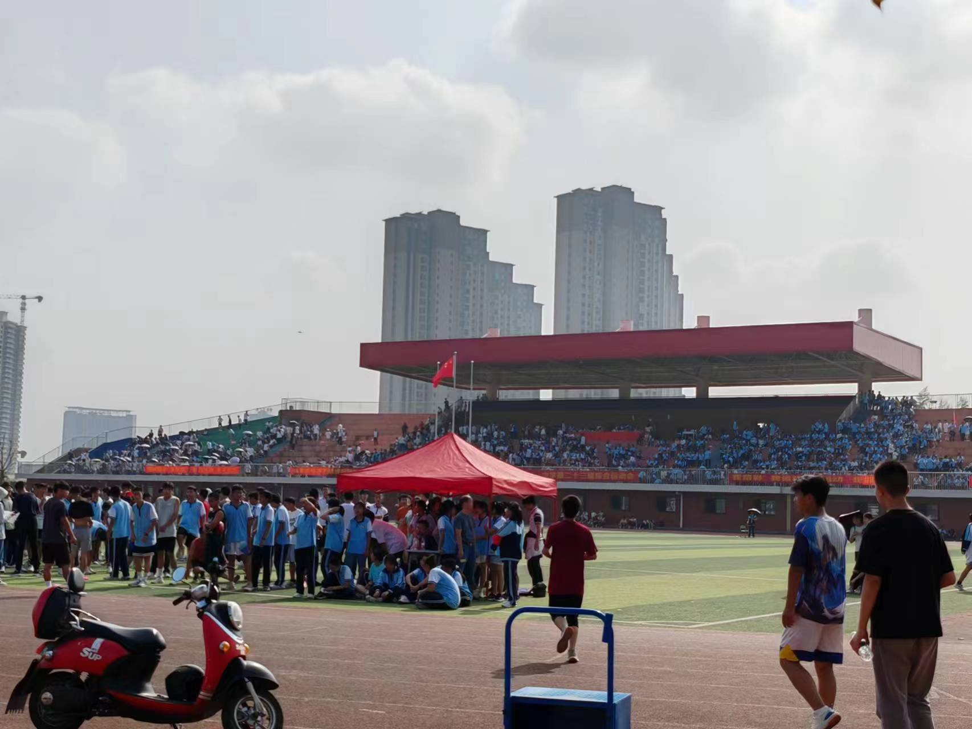
运动会
比赛现场
田径赛的比赛现场，热闹非凡，大家激动的等待着第一个冲线的人

Slide 11
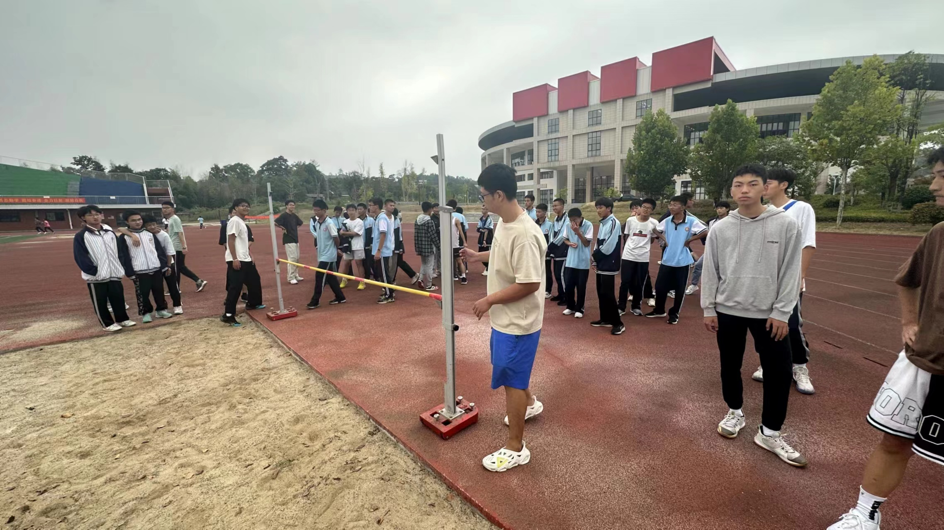
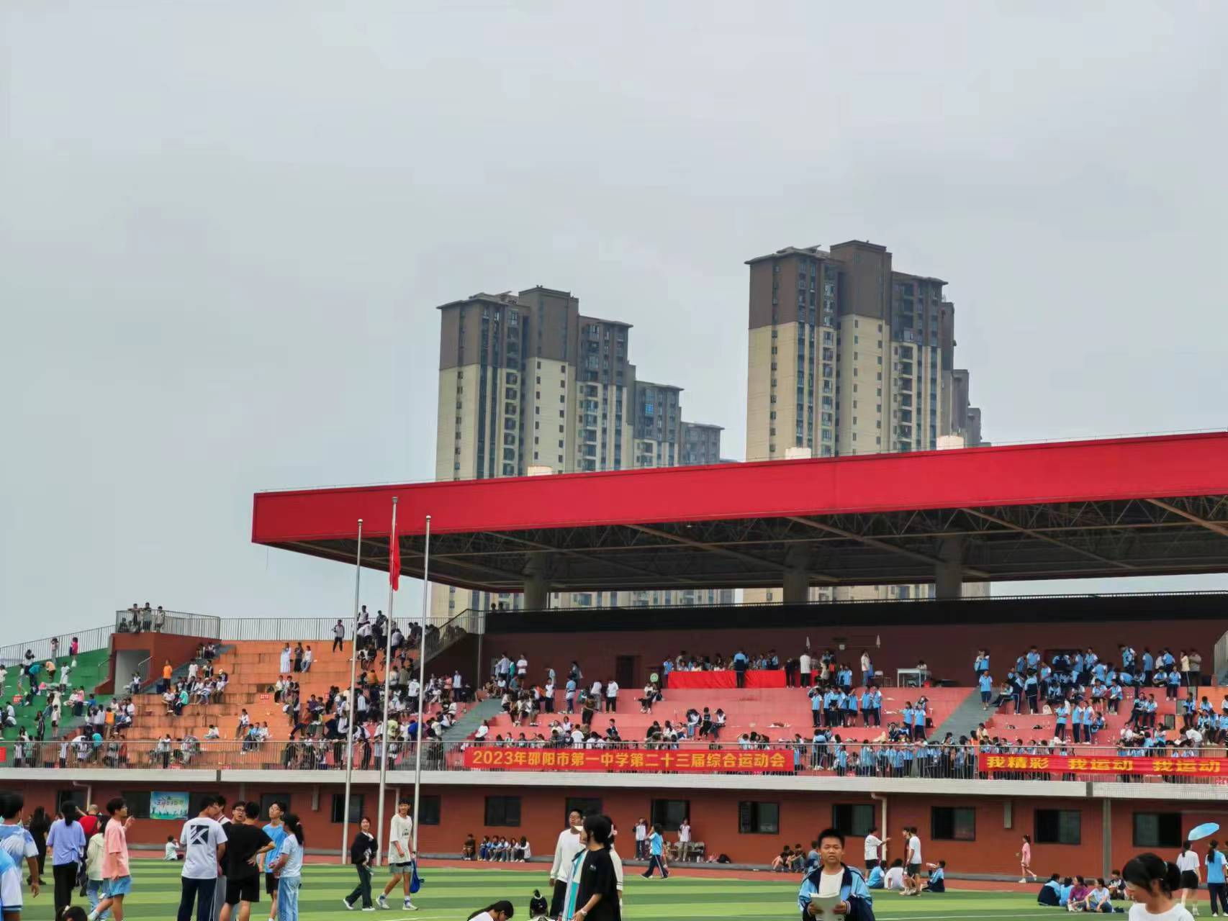
运动会
比赛现场
观众们在观众台上卖力的为场上的运动员加油呐喊，摇旗助威
跳高比赛的现场，期待出现一个新的高度

Slide 12
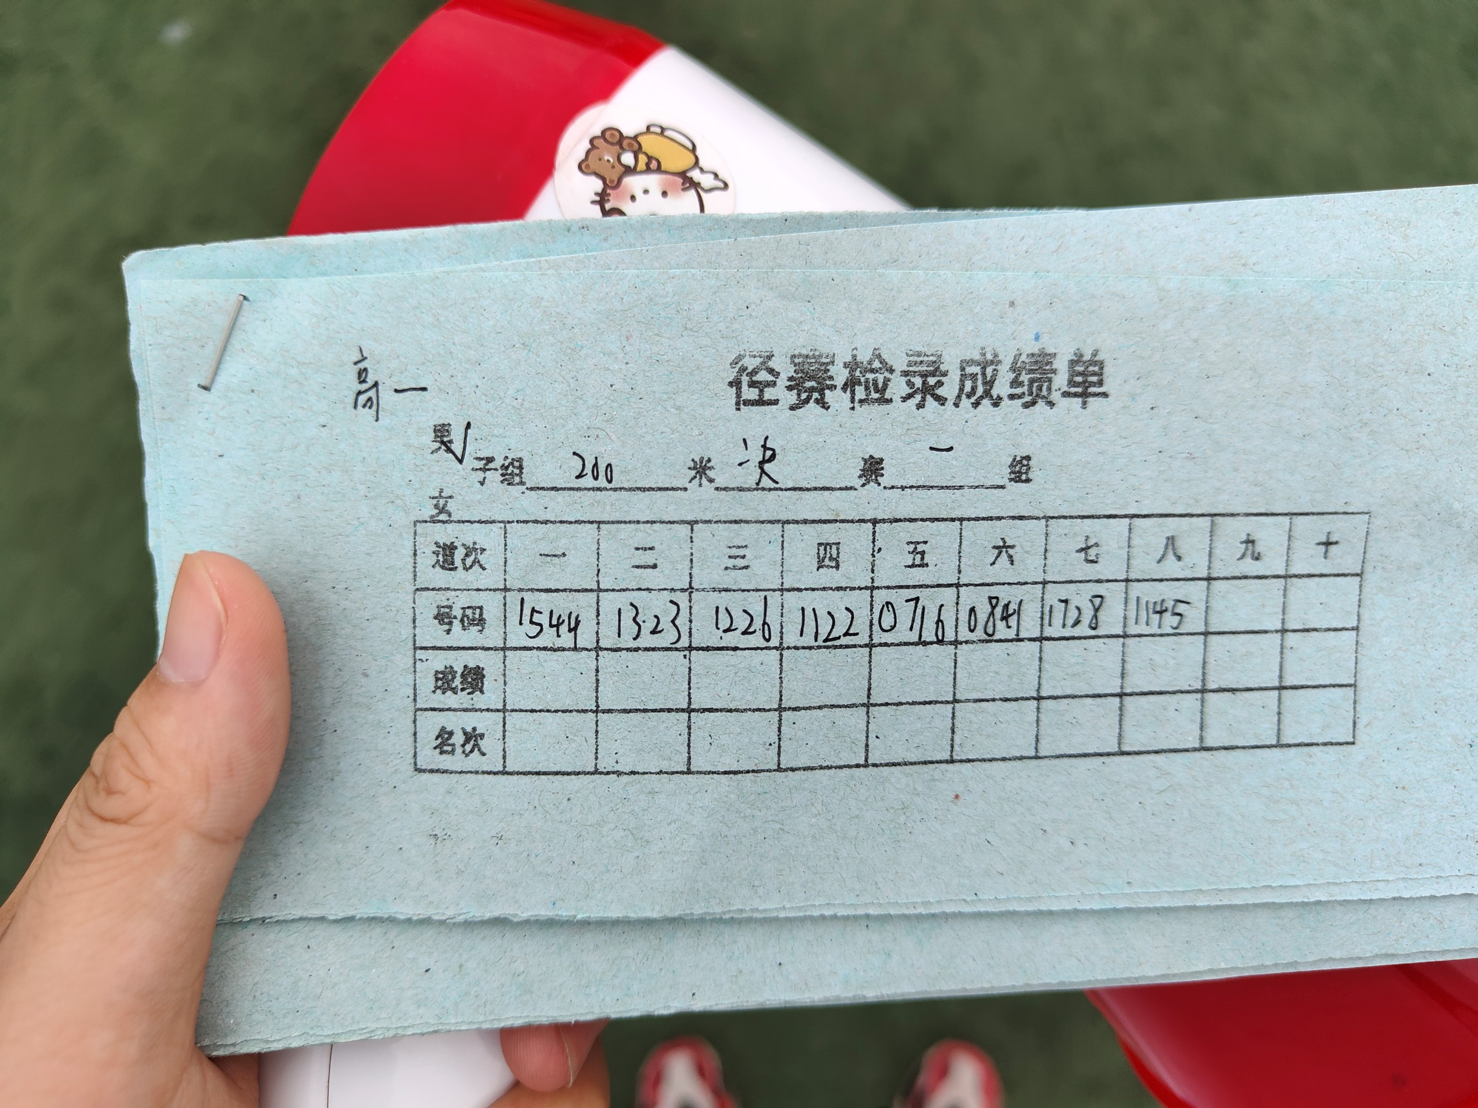
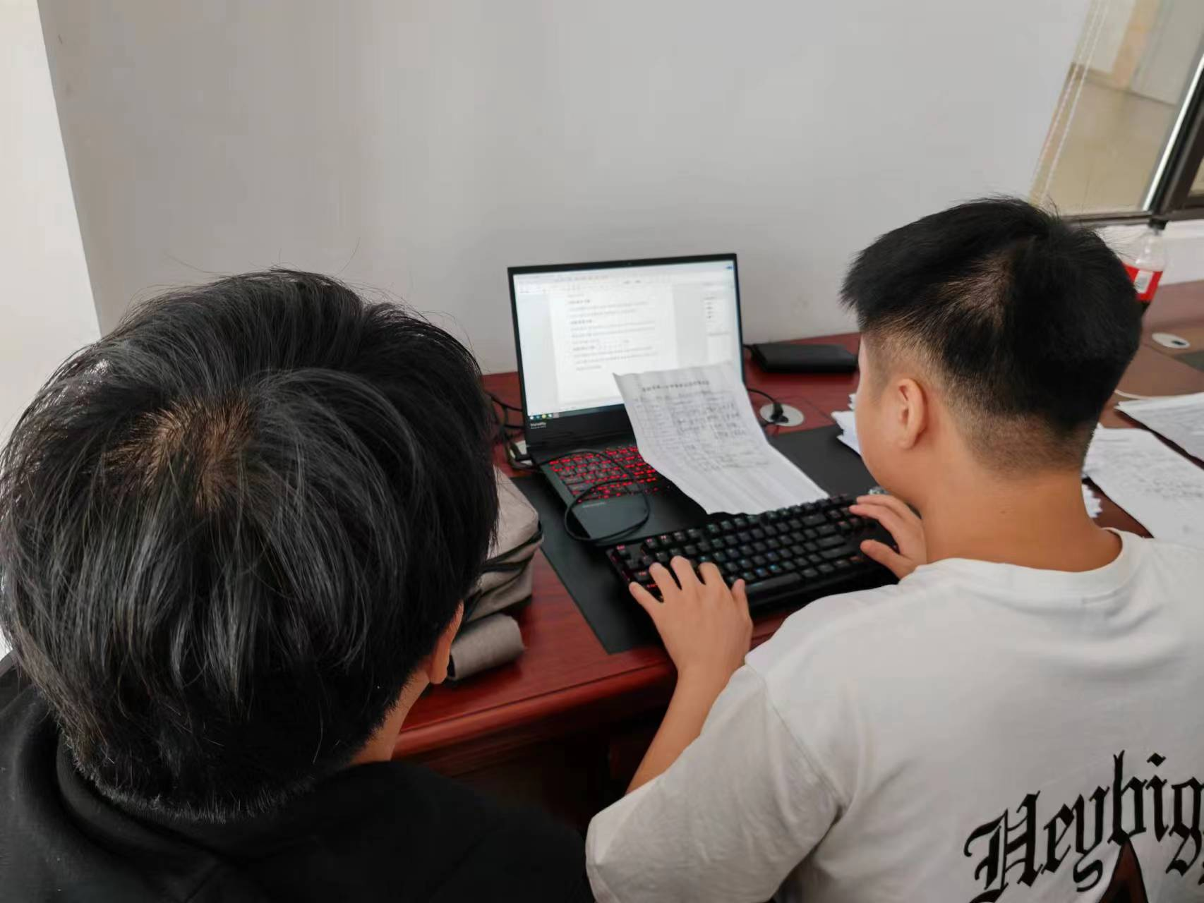
运动会
幕后工作
实习老师在为运动会制作运动会的秩序手册
径赛的检录成绩单

Slide 13
02.篮球赛
比赛现场

Slide 14
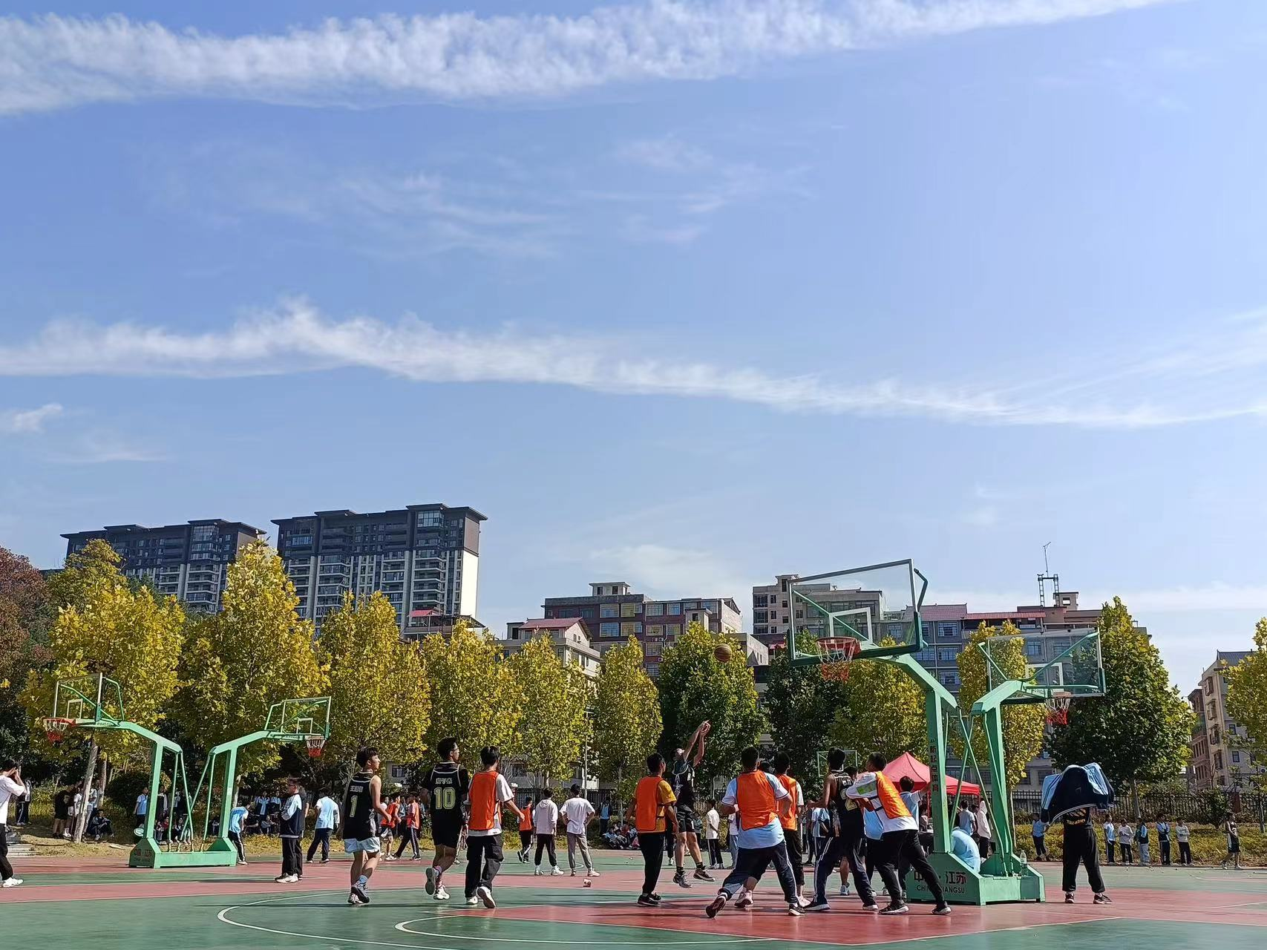
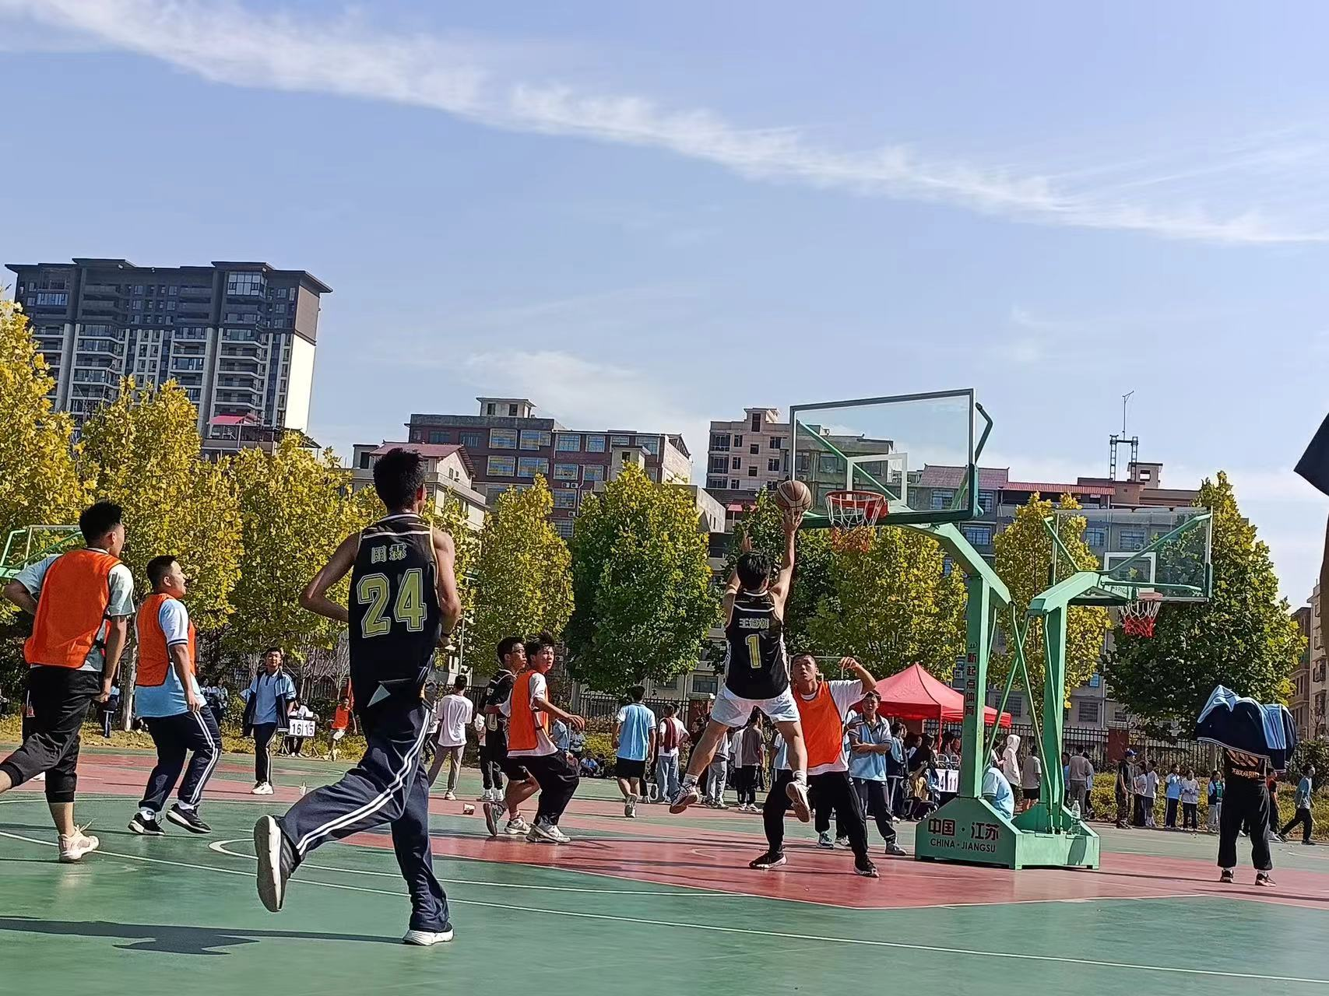
篮球赛
比赛现场
同学们正在篮球场上挥洒汗水

Slide 15
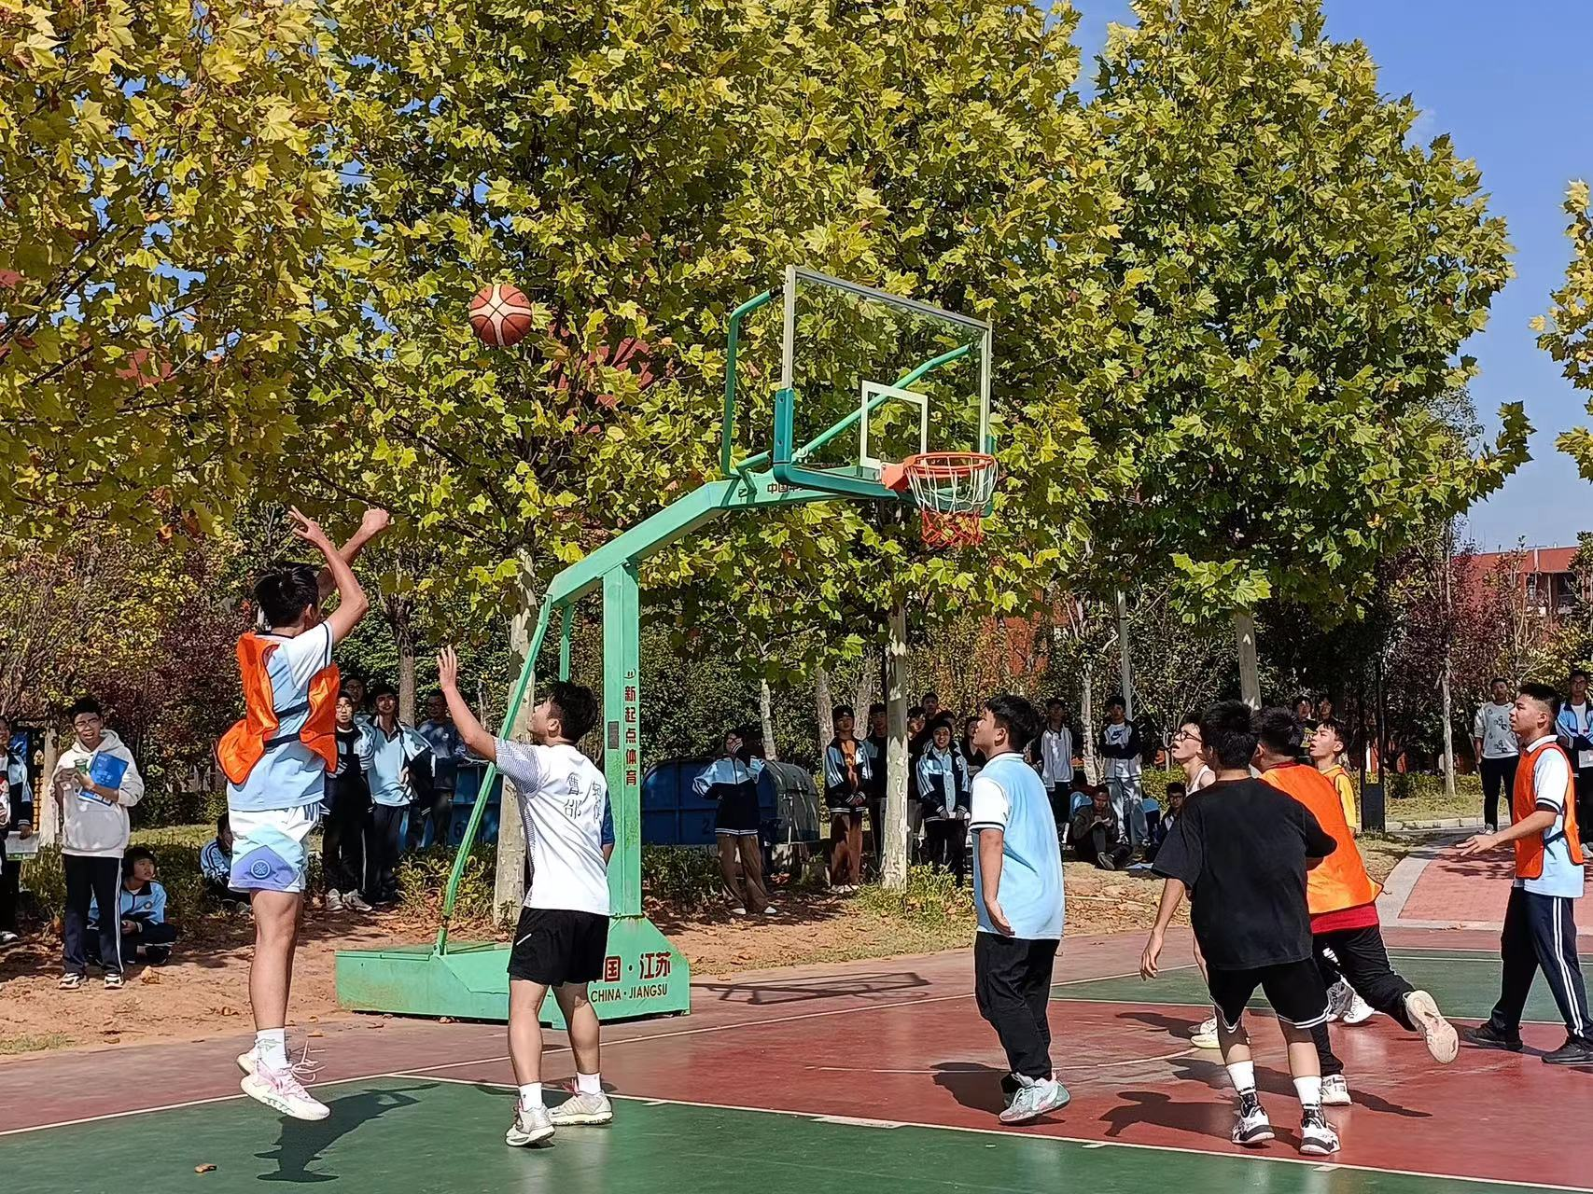
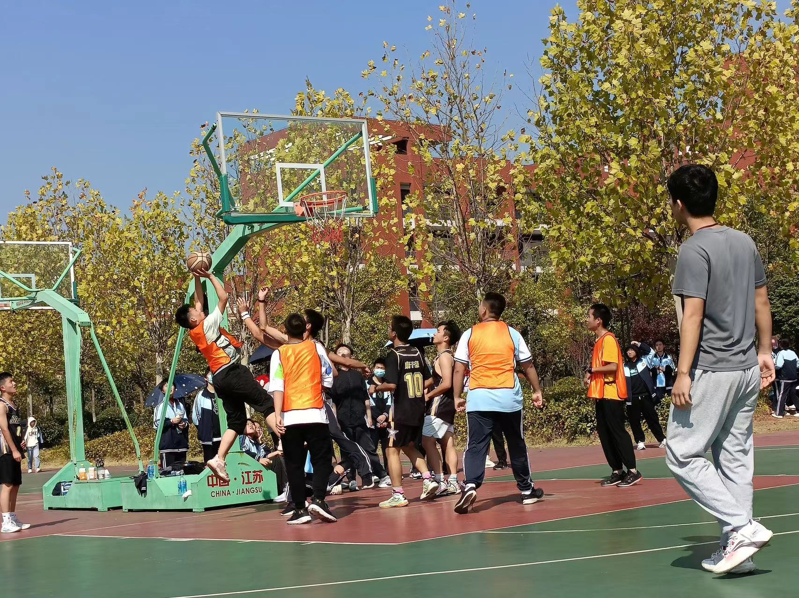
篮球赛
比赛现场
竞争激烈，热闹非凡

Slide 16
03.广播体操
广播体操训练过程

Slide 17
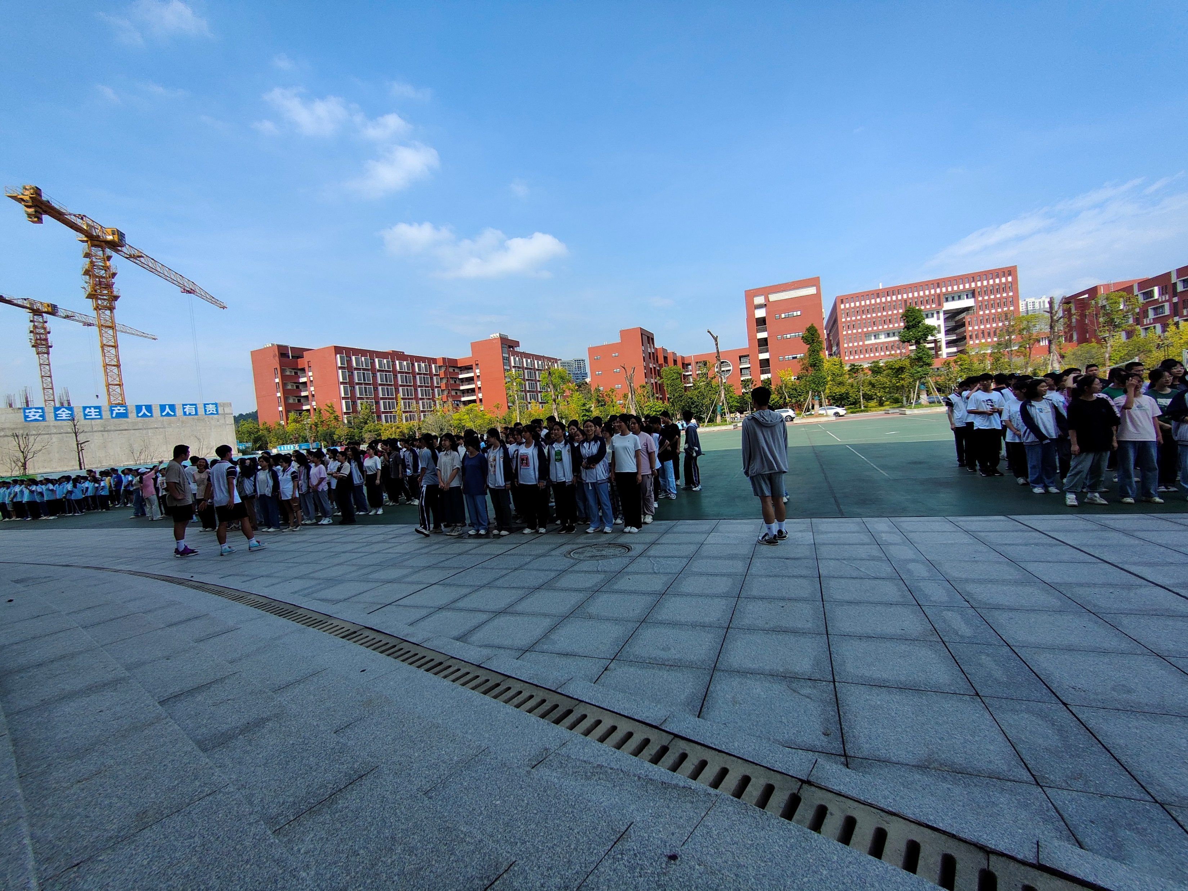
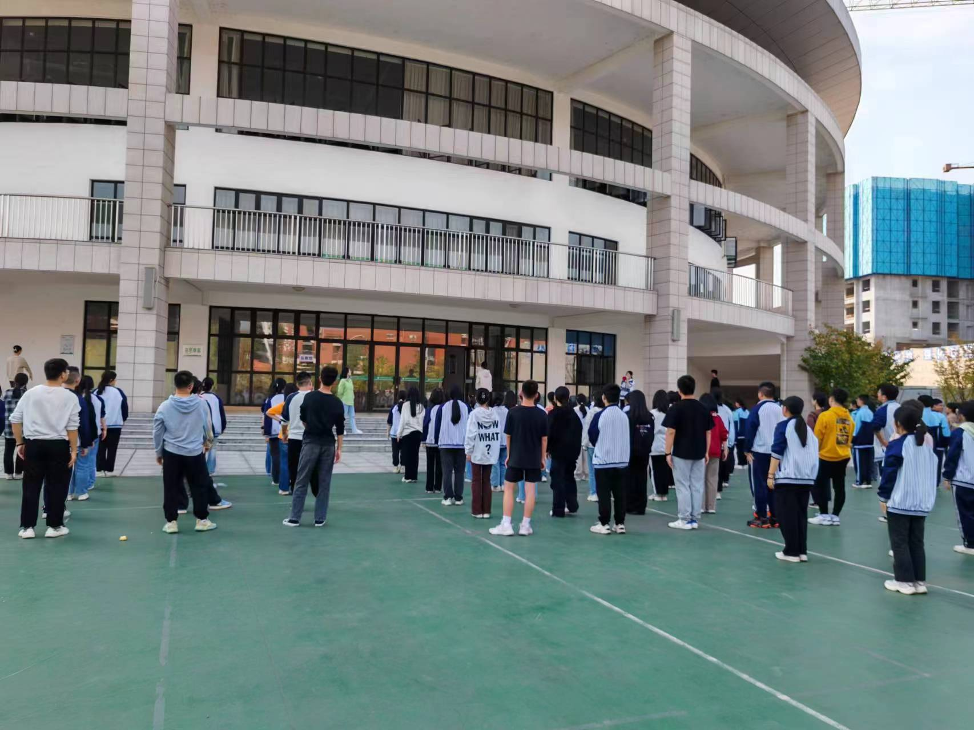
广播体操
训练现场
同学们在有序的进行广播体操的学习，在课余时间进行锻炼，强身健体

Slide 18
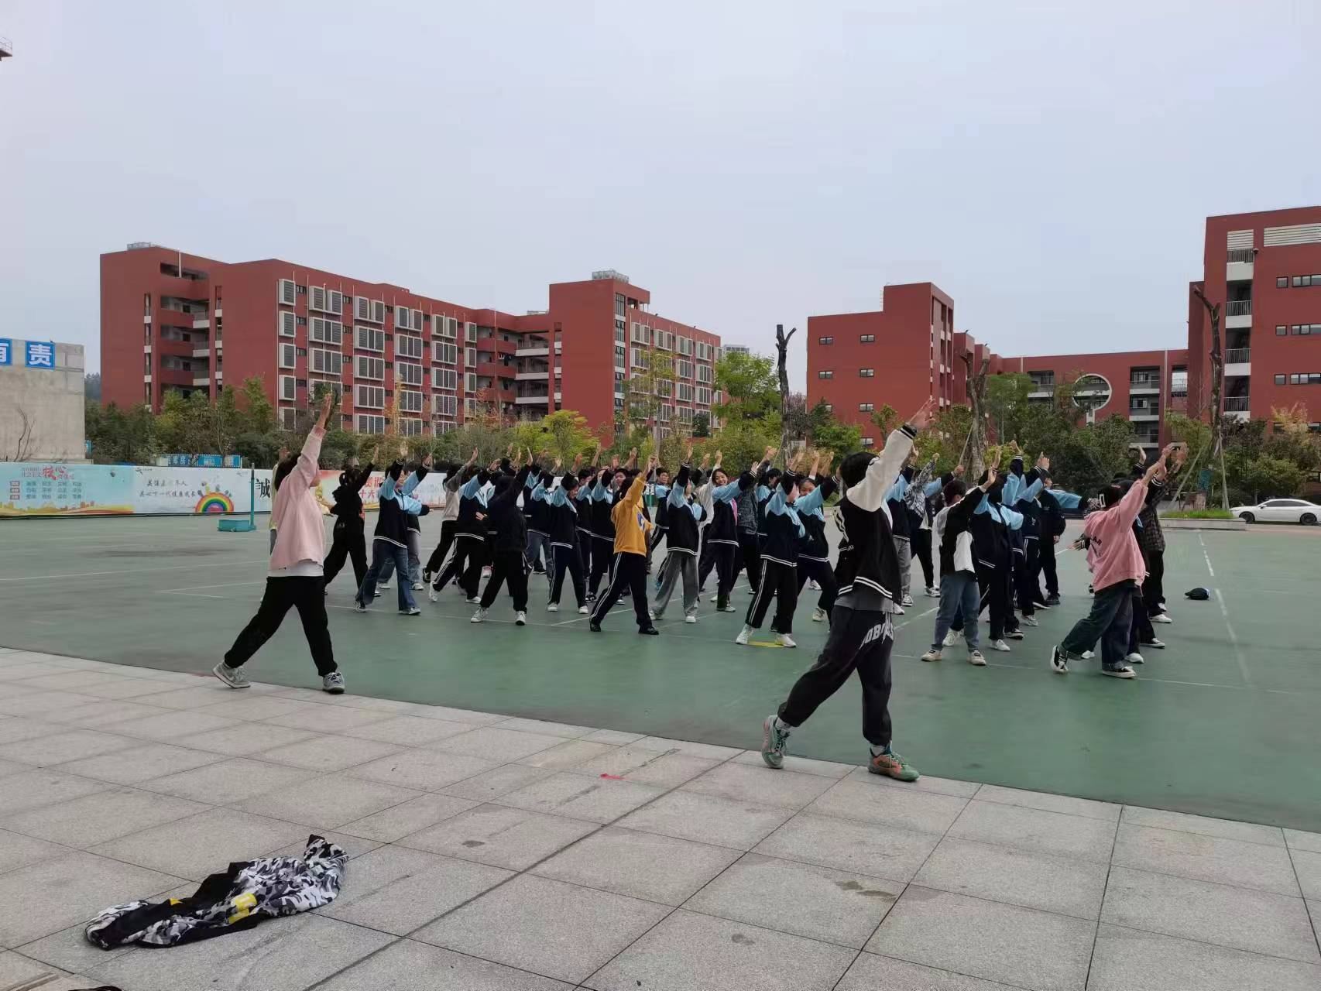
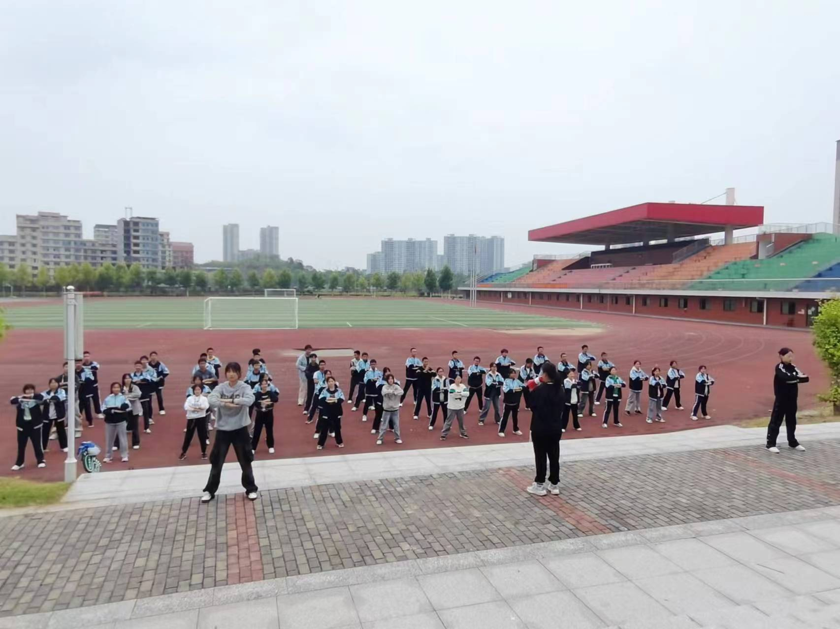
广播体操
训练现场
分班级训练，非常的认真卖力

Slide 19
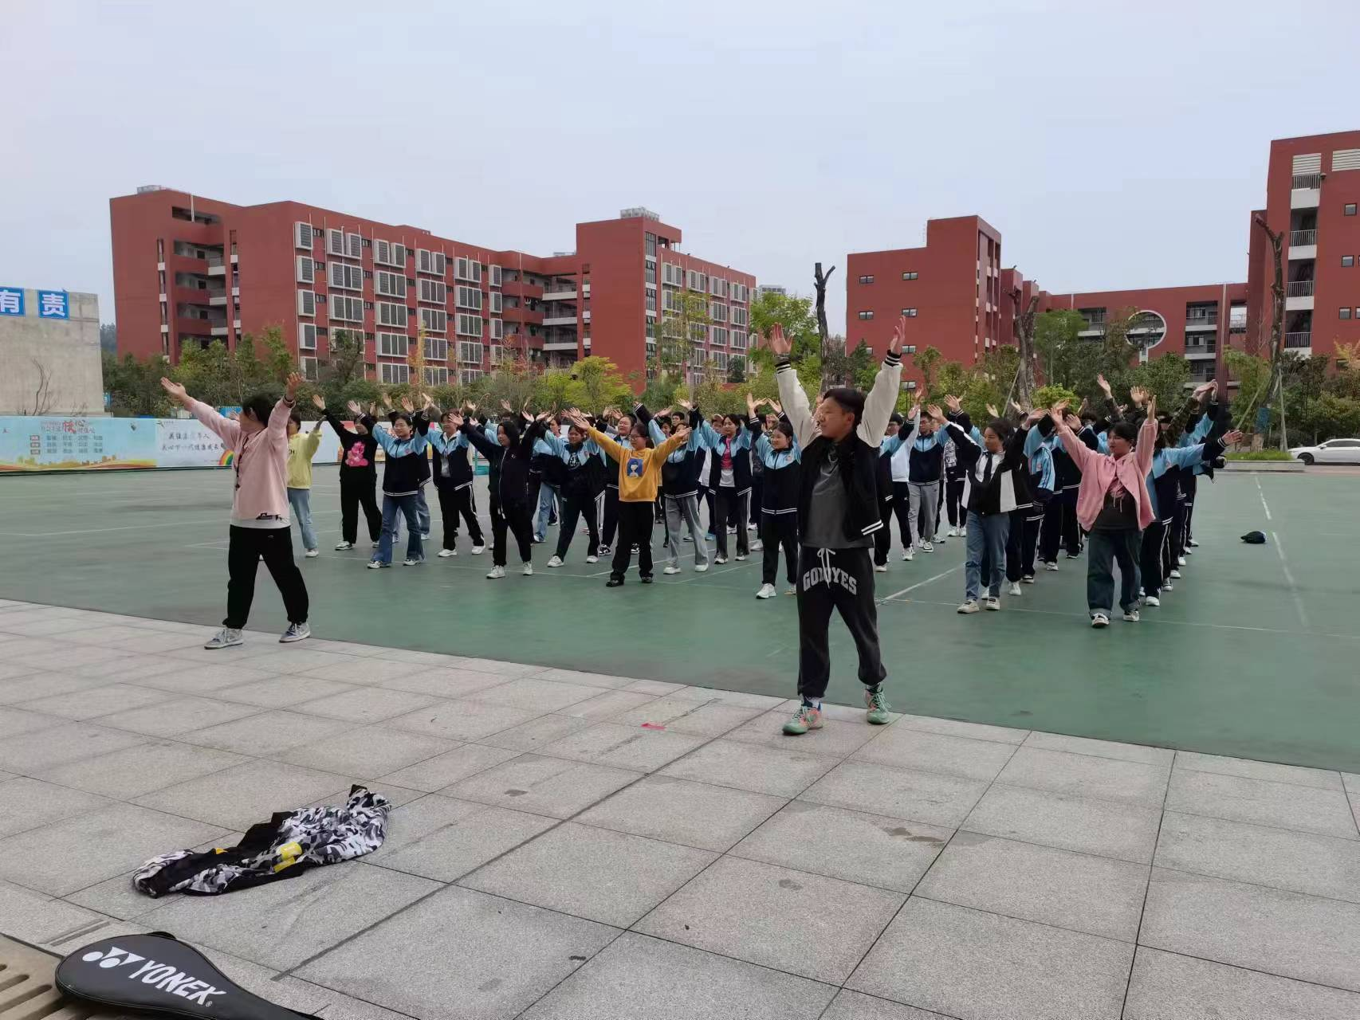
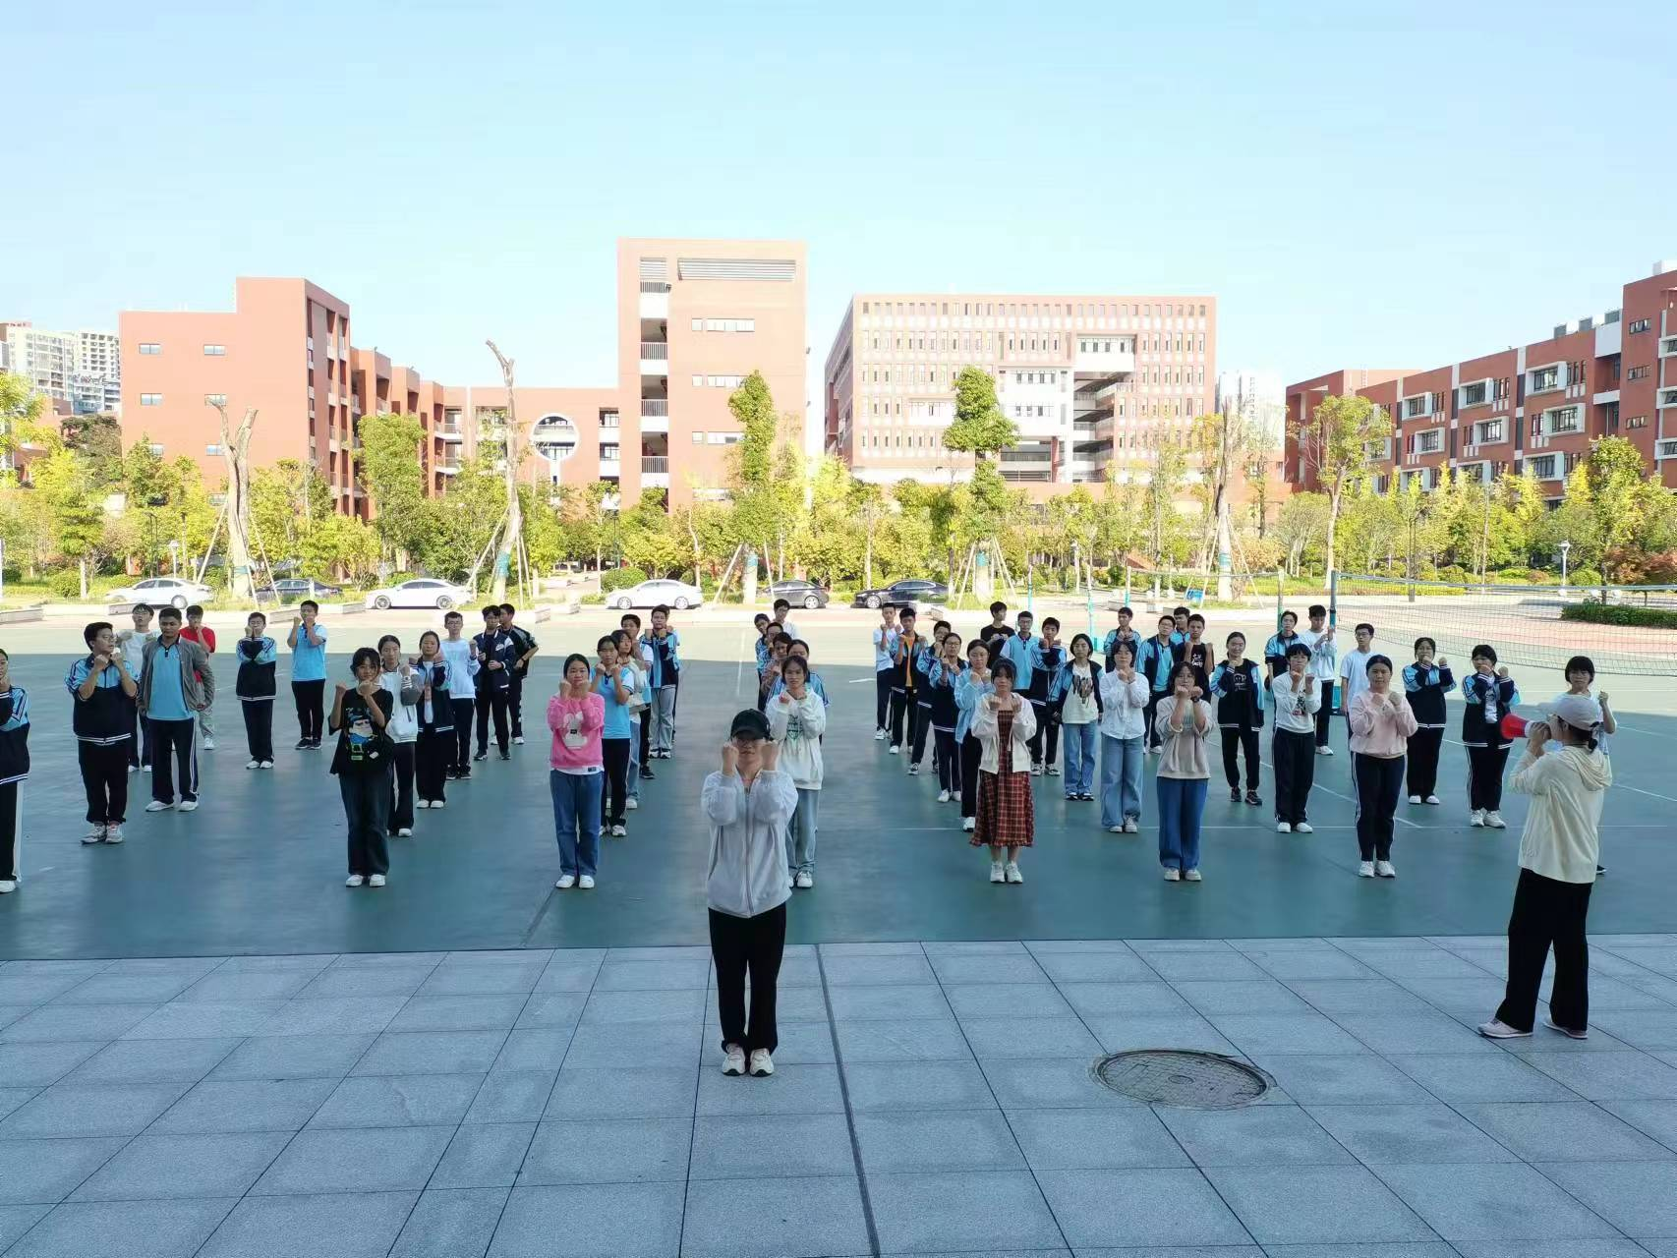
广播体操
训练现场
大家都很认真努力

Slide 20
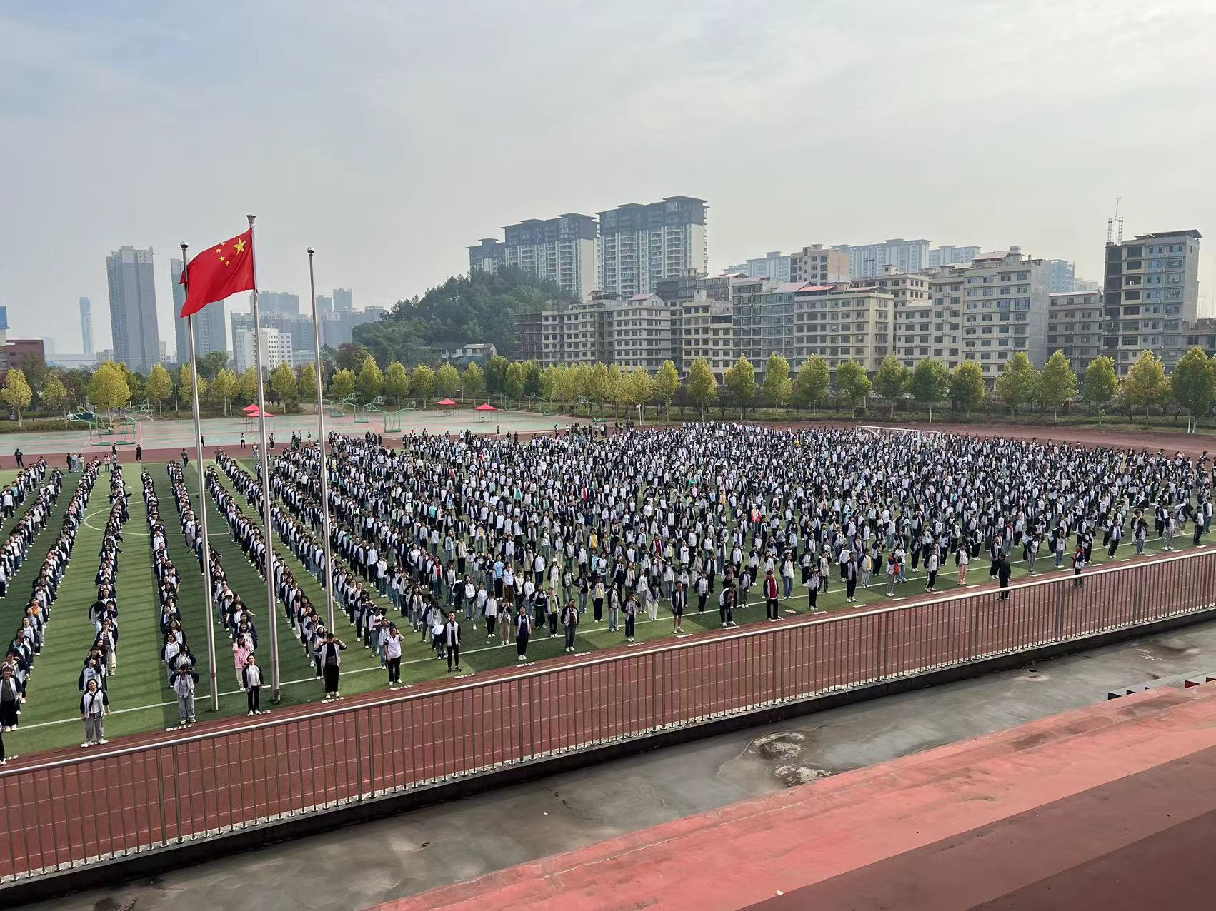
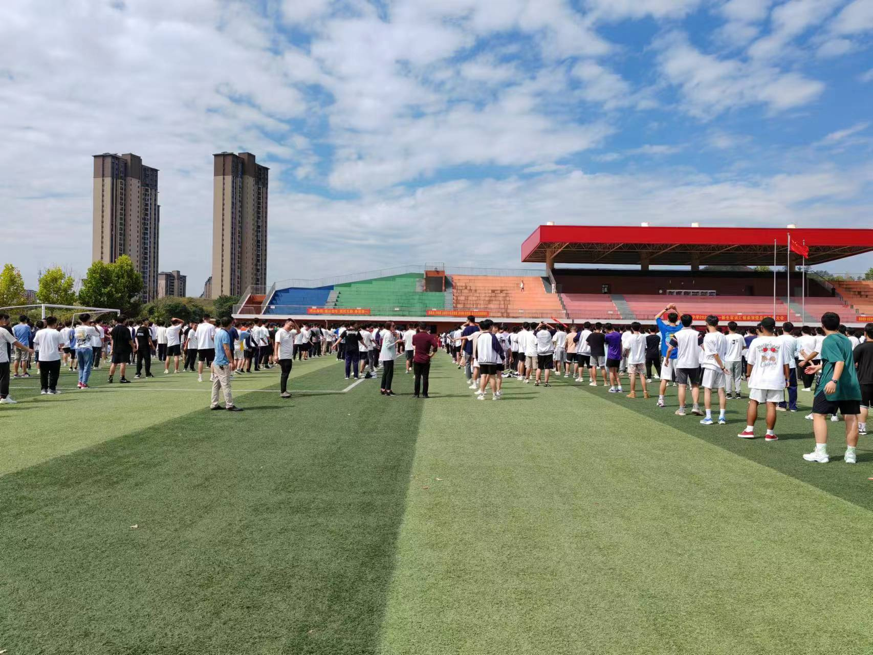
广播体操
成果展示
大家在操场上一起做着广播体操，展示着青春的美好

Slide 21
04.课间活动
活动内容

Slide 22
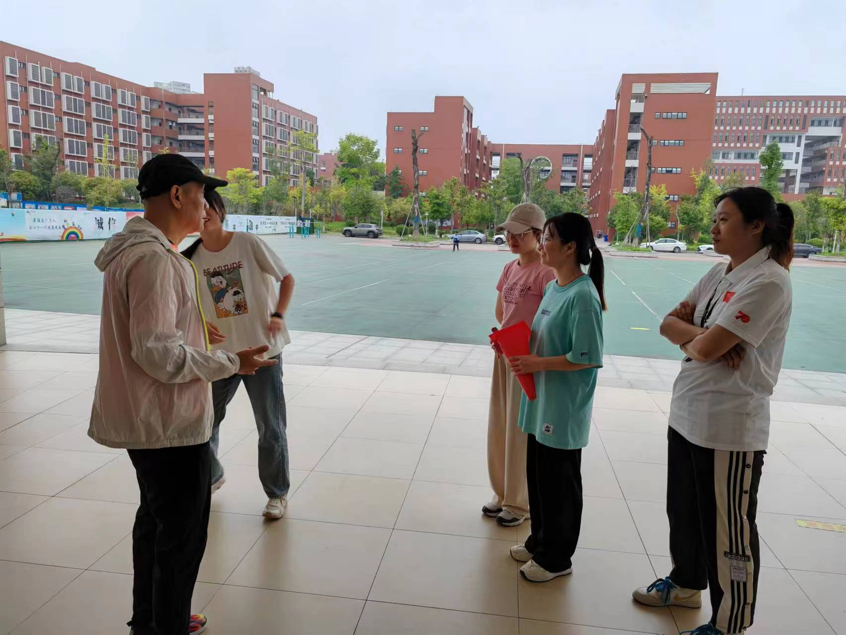
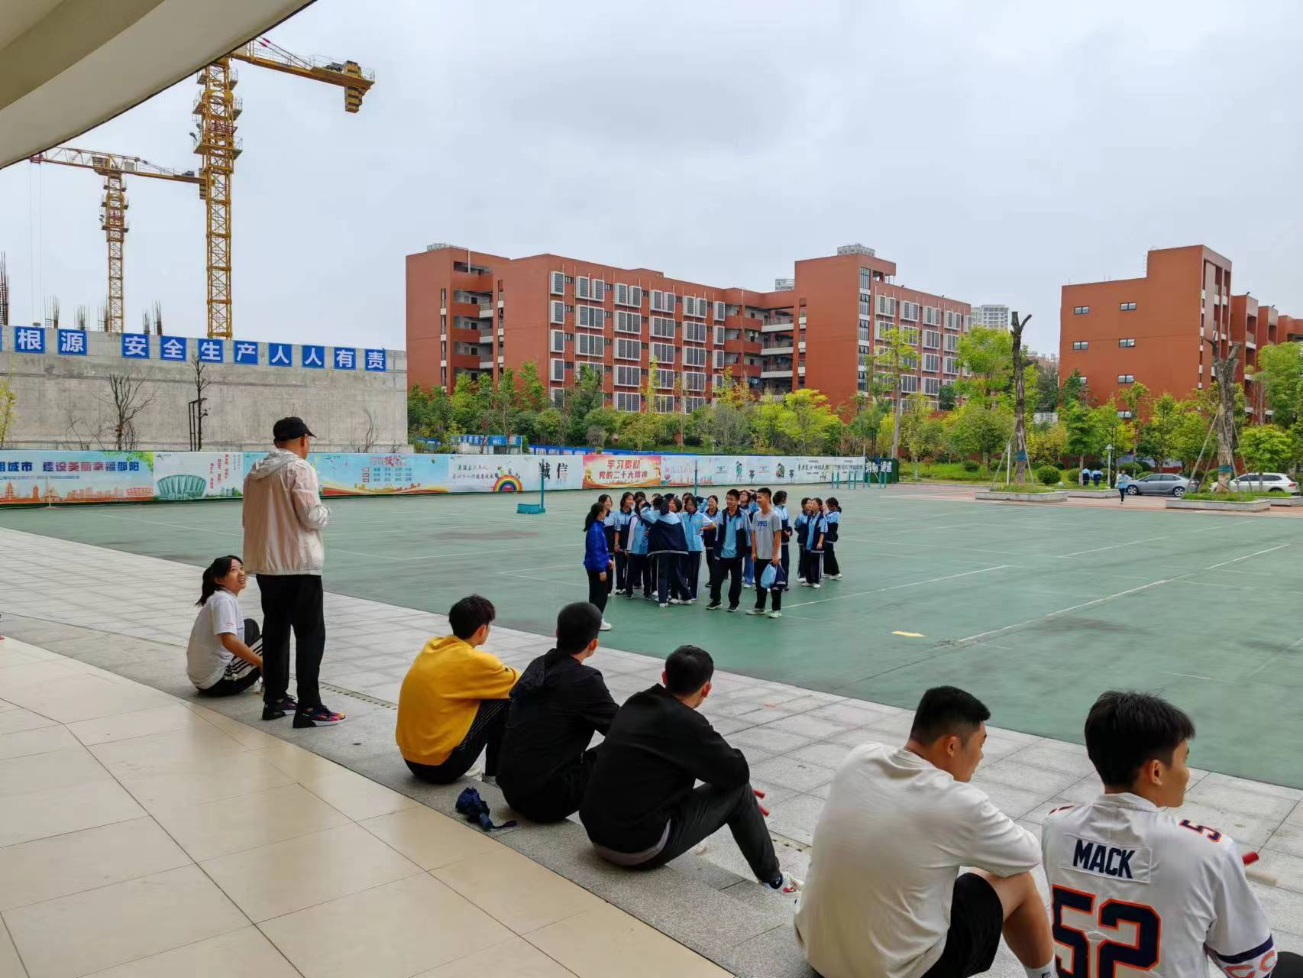
课间活动
集体听课
王老师在评课

Slide 23
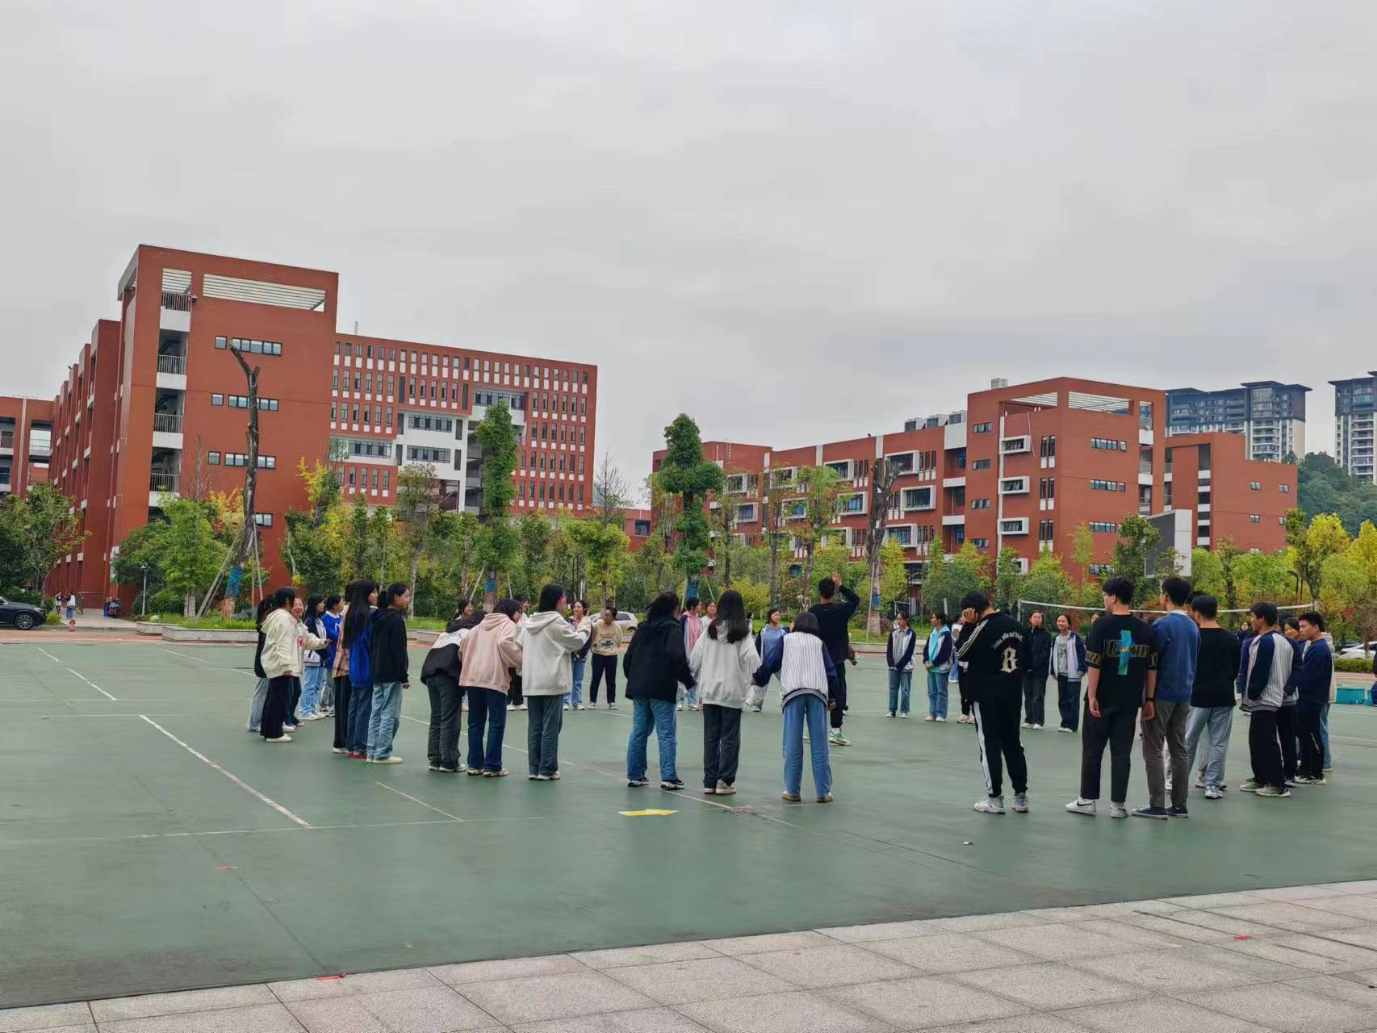
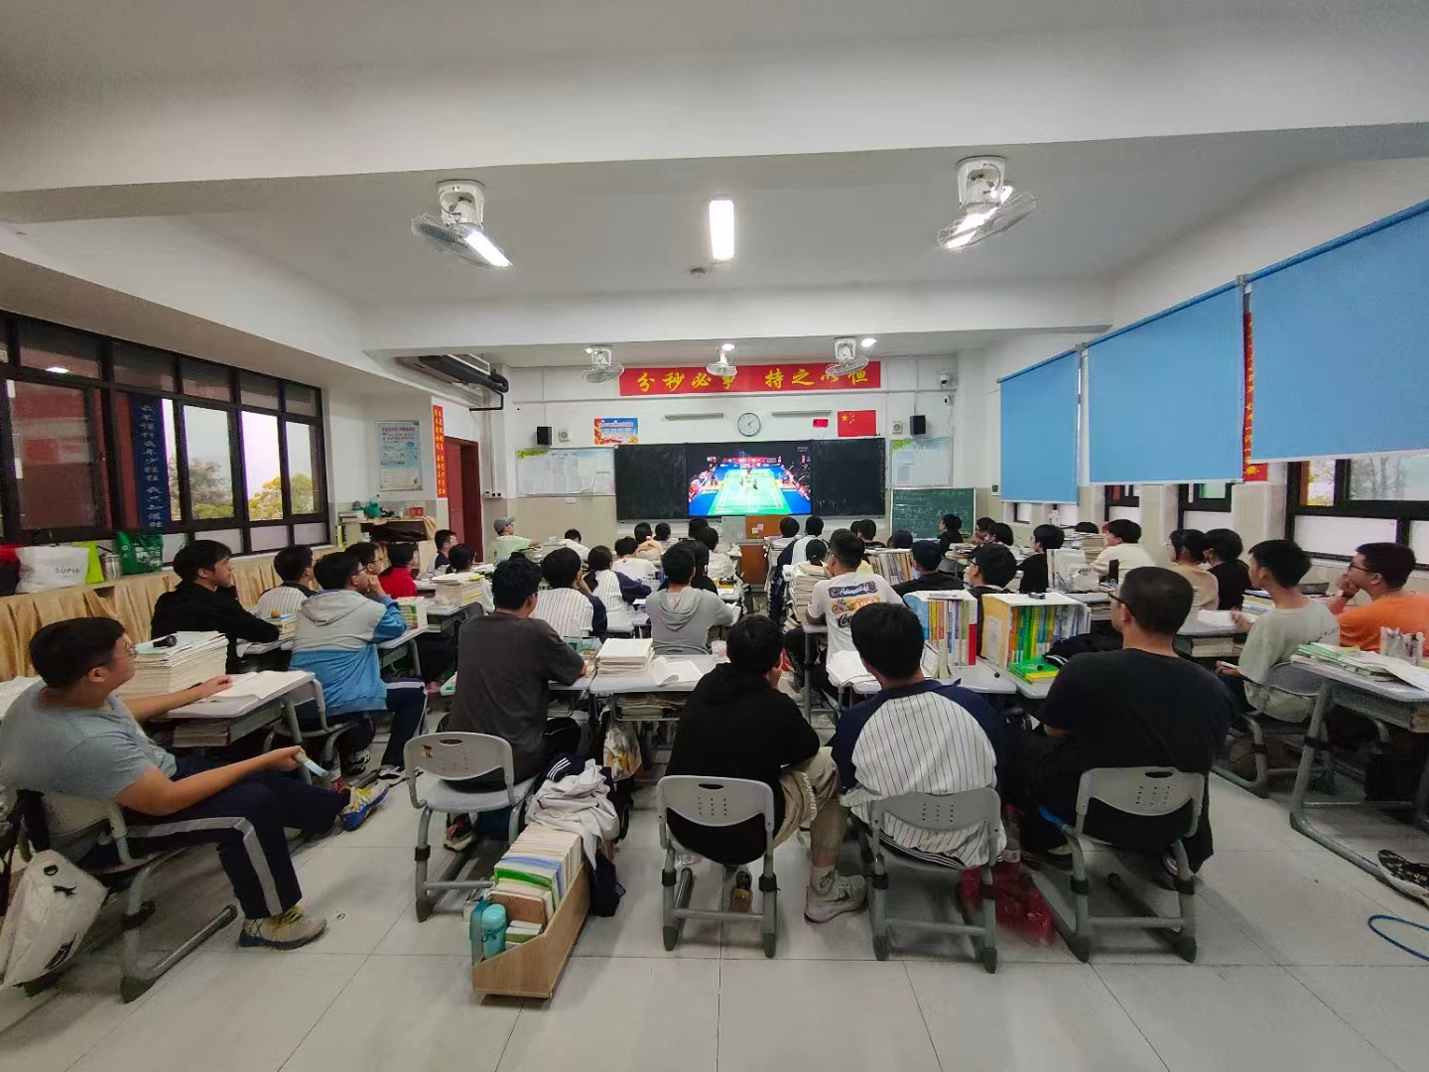
课间活动
实习老师组织同学们观看体育赛事
实习老师带领着学生们做游戏

Slide 24
05.课堂活动
活动展示

Slide 25
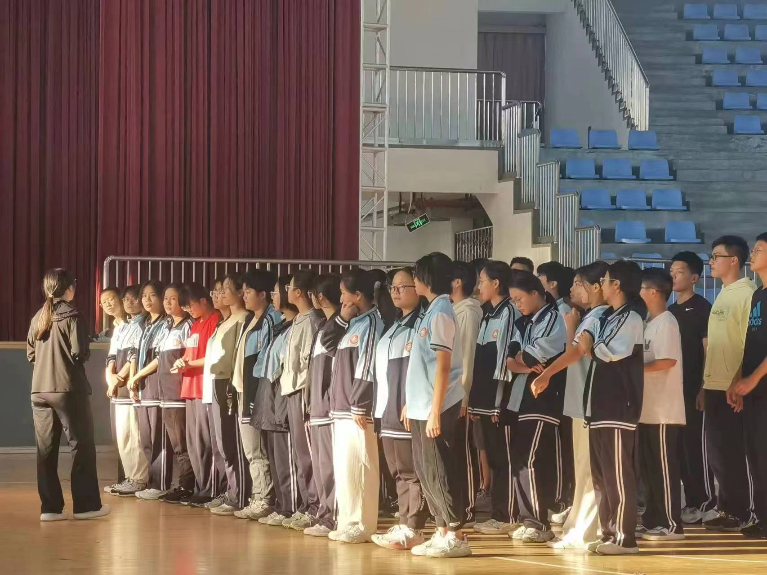
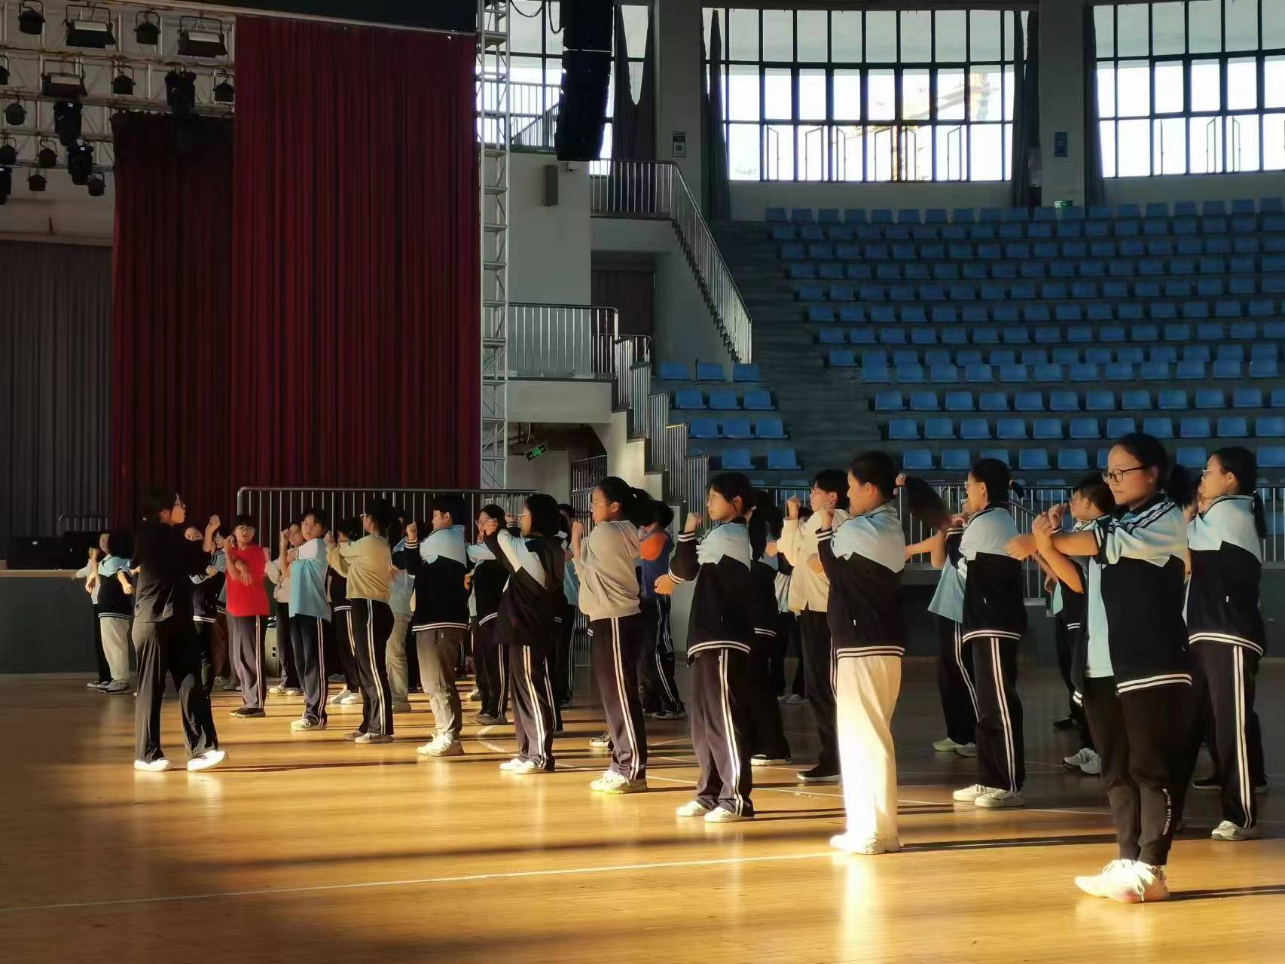
课堂活动
老师带领着同学们做课堂开始前的热身活动，避免运动过程中造成拉伤
老师跟同学们讲解着排球的要领，注意事项

Slide 26
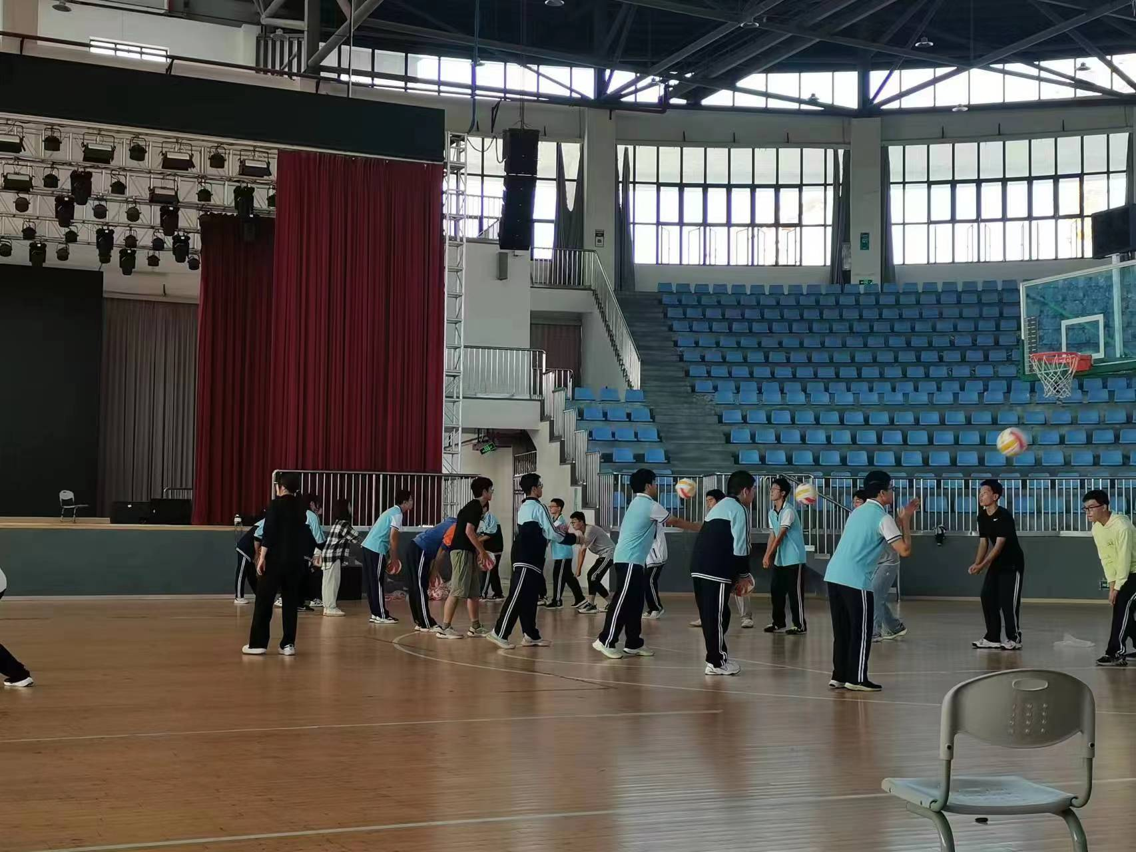
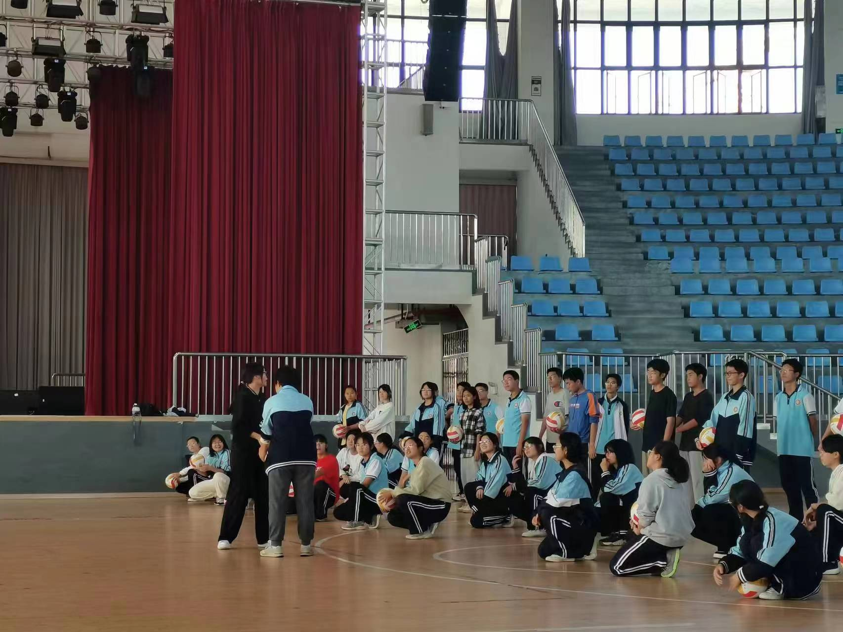
课堂活动
老师和同学做示范，为同学们讲解要点
同学们有序的进行训练

Slide 27
邵阳一中实习简报 汇报完毕
汇报人：张琳旋

Slide 28
Thank You
www.officeplus.cn
Presenter name

